Slide 1
Die Entstehung des Planeten
Kapitel 6
Bedingungen
für die Stabilität
von Mineralen

Slide 2
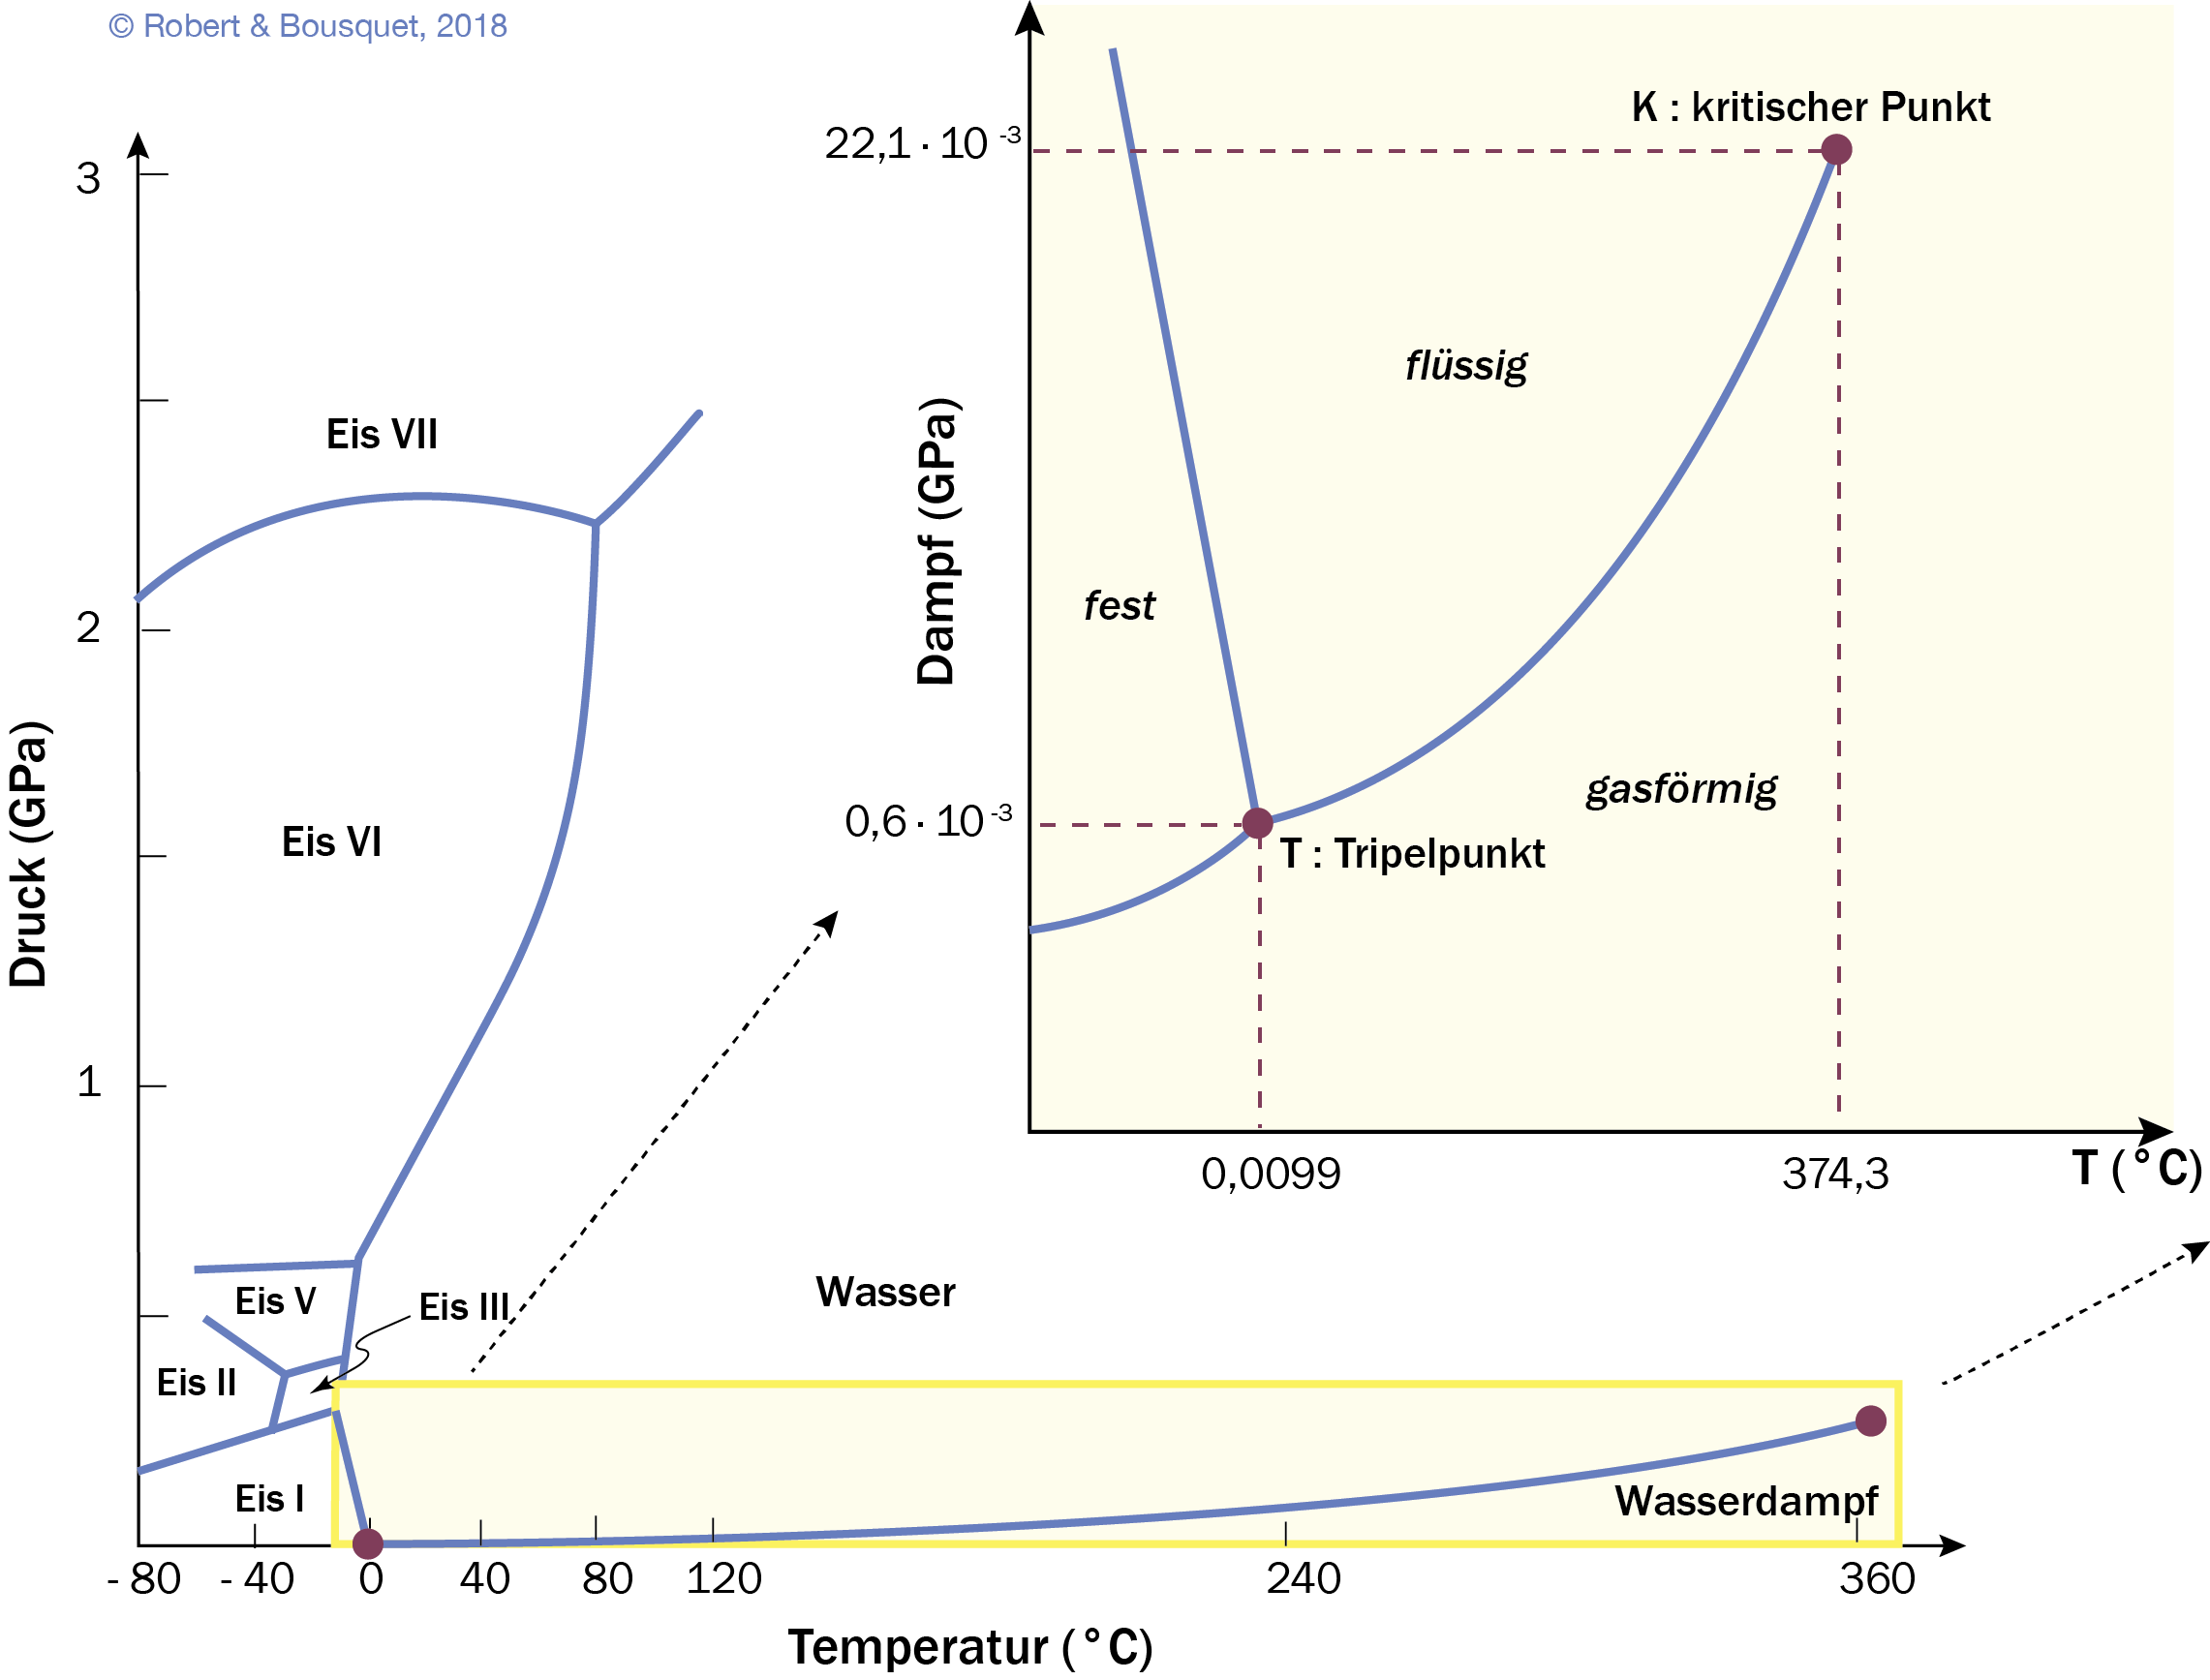
Abb. 6.1
Das P-T-Diagramm von Wasser. Es sind sechs Polymorphen des Wassers dargestellt: Eis I, II, III, V, VI und VII. (Nach Bridgman 1937)
Type to enter a caption.

Slide 3
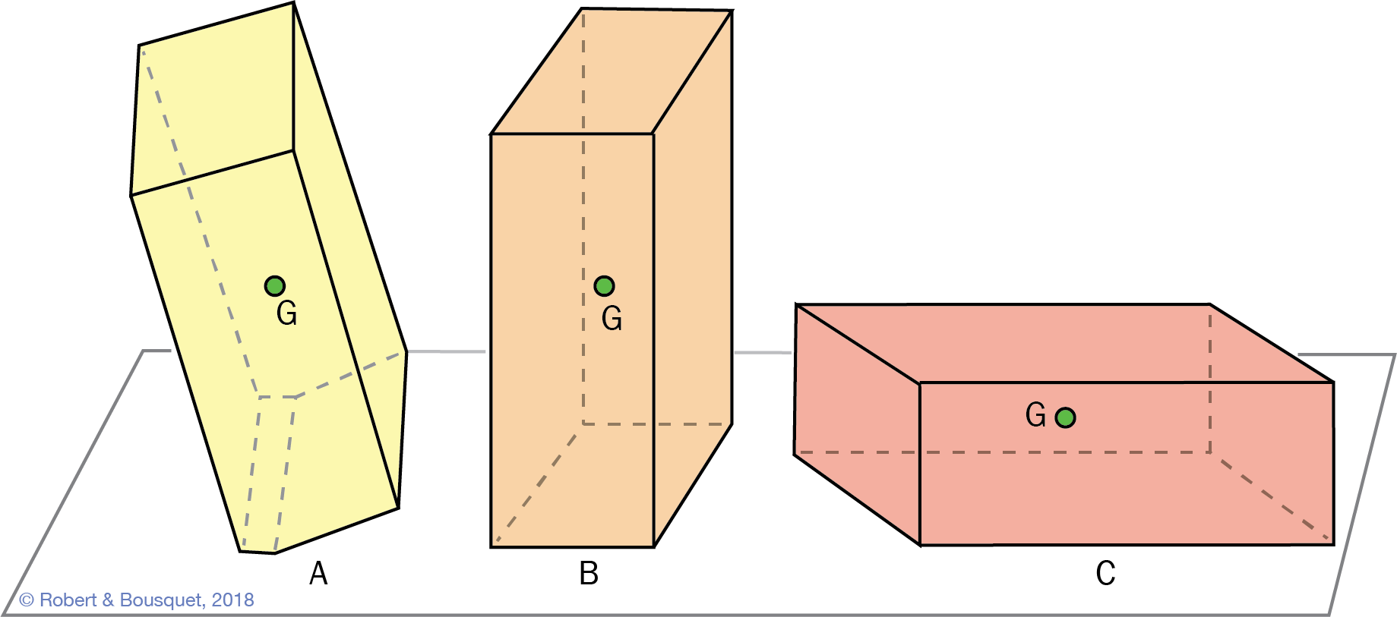
Abb. 6.2
Unterschiedliche Stabilität eines Quaders entsprechend seiner räumlichen Ausrichtung: A ist instabil, B metastabil, C stabil (G: Schwerpunkt)
Type to enter a caption.

Slide 4
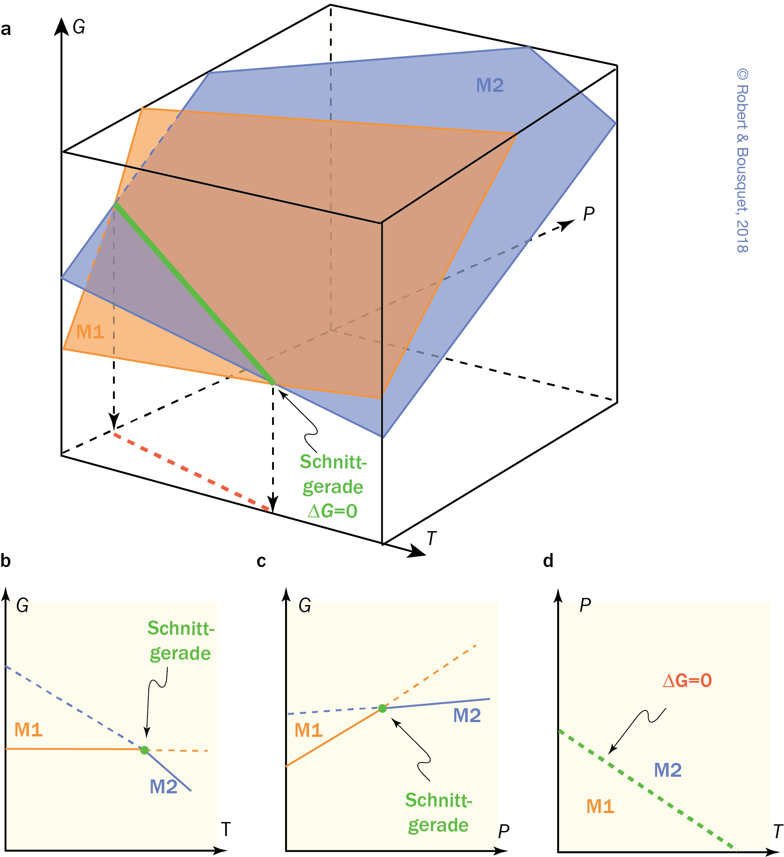
Abb. 6.3
Darstellung von Flächen der Gibbs-Energie zweier Minerale M1 und M2 im P-T-G-Raum (a). Entlang der Schnittgerade beider Ebe- nen sind die Freien Enthalpien beider Minerale gleich. Zwei Schnitte im P-T-G-Raum sind abgebildet: Schnitt G-T (b) und Schnitt G-P (c); d illustriert die Projektion der Schnittgerade beider Flächen in die P-T- Ebene
Type to enter a caption.

Slide 5
Abb. 6. 4
Schmelzreaktion und Beziehungen zwischen Gibbs-Energie, T und P von flüssiger und fester Phase. a Schematisches P-T-Diagramm einer Schmelzreaktion; b die Veränderung von G bei konstantem Druck bei einer Temperaturerhöhung wird durch eine Gerade mit negativer Steigung 􏰁S in einem G-T-Diagramm dargestellt. Die Neigung ist bei einer Flüssigkeit steiler, da Sflüssig > Sfest (Flüssigkeiten weisen eine weniger geordnete Struktur auf als Feststoffe). Die Punkte A und B entsprechen den Punkten in Abbildung (a). An Punkt A ist die feste Phase aufgrund eines niedrigeren G-Werts stabiler als die Flüssigkeit. Wird die Temperatur erhöht, dann nimmt die Gibbs-Energie beider Phasen ab, wobei diejenige der Flüssigkeit schneller abfällt als die des Feststoffes. Bei Punkt B stellt die Flüssigkeit mit einem niedrigeren Energieniveau die stabile Phase dar. c Veränderung von G bei konstanter Temperatur und Druckerhöhung. Setzen wir voraus: V > 0, dann ist die Steigung der Geraden von G mit P positiv und das Volumen der Flüssigkeit liegt ab dem Gleichgewichtsdruck Peq über dem des Feststoffes. Bei niedrigen Drücken ist die Flüssigkeit stabiler als der Feststoff, bei hohen Drücken weniger stabil
Type to enter a caption.

Slide 6
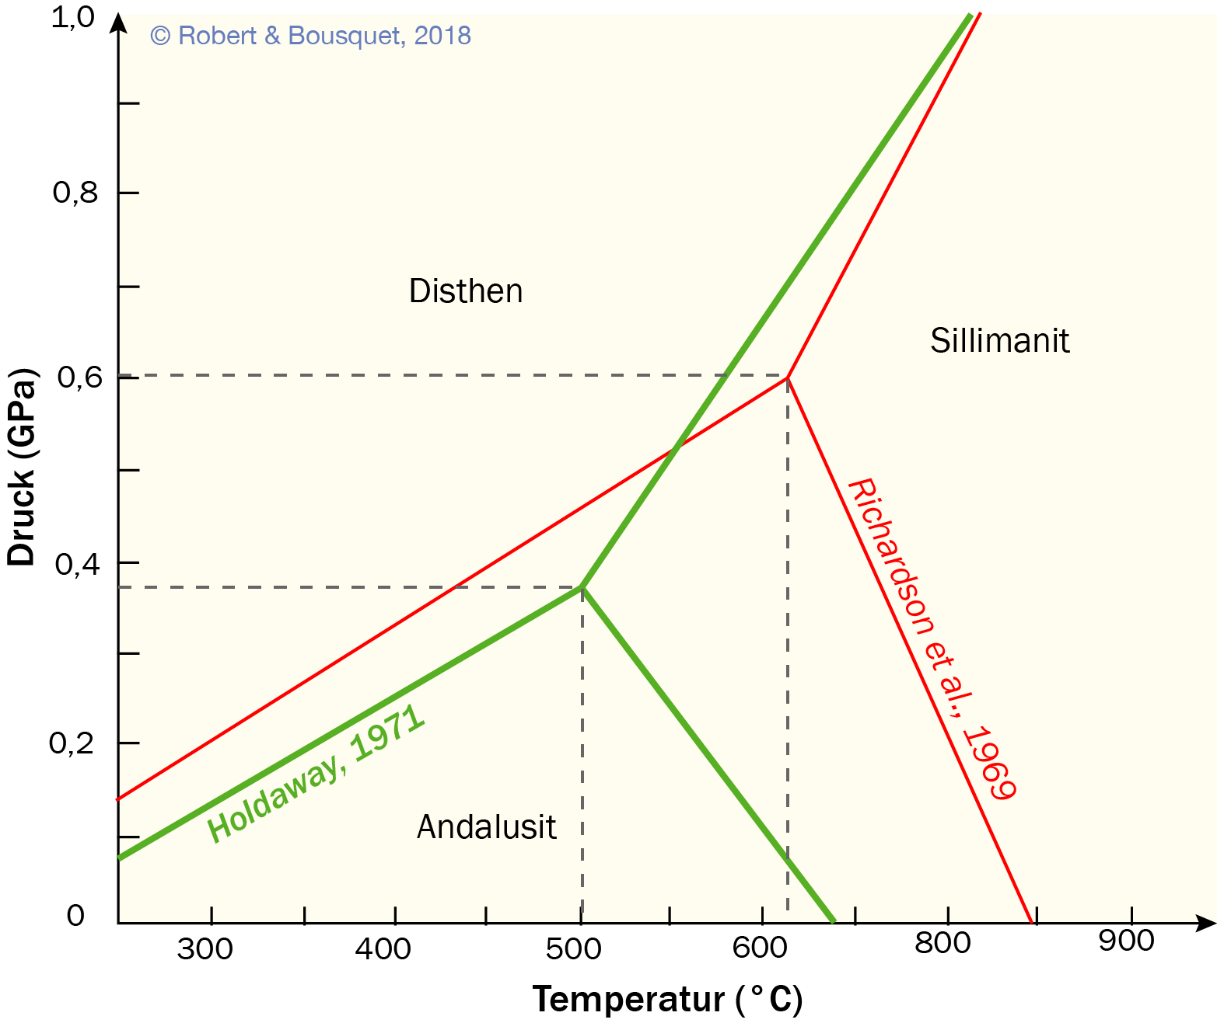
Abb. 6.5
Experimentelle Bestimmung der Phasenbeziehungen zwi- schen den Polymorphen von Al2SiO5 (rote Kurve nach Richardson et al. 1969, invarianter Punkt: 620 °C, 0,6 GPa; grüne Kurve nach Holda- way 1971, invarianter Punkt 501 °C, 0,38 GPa)
Type to enter a caption.

Slide 7
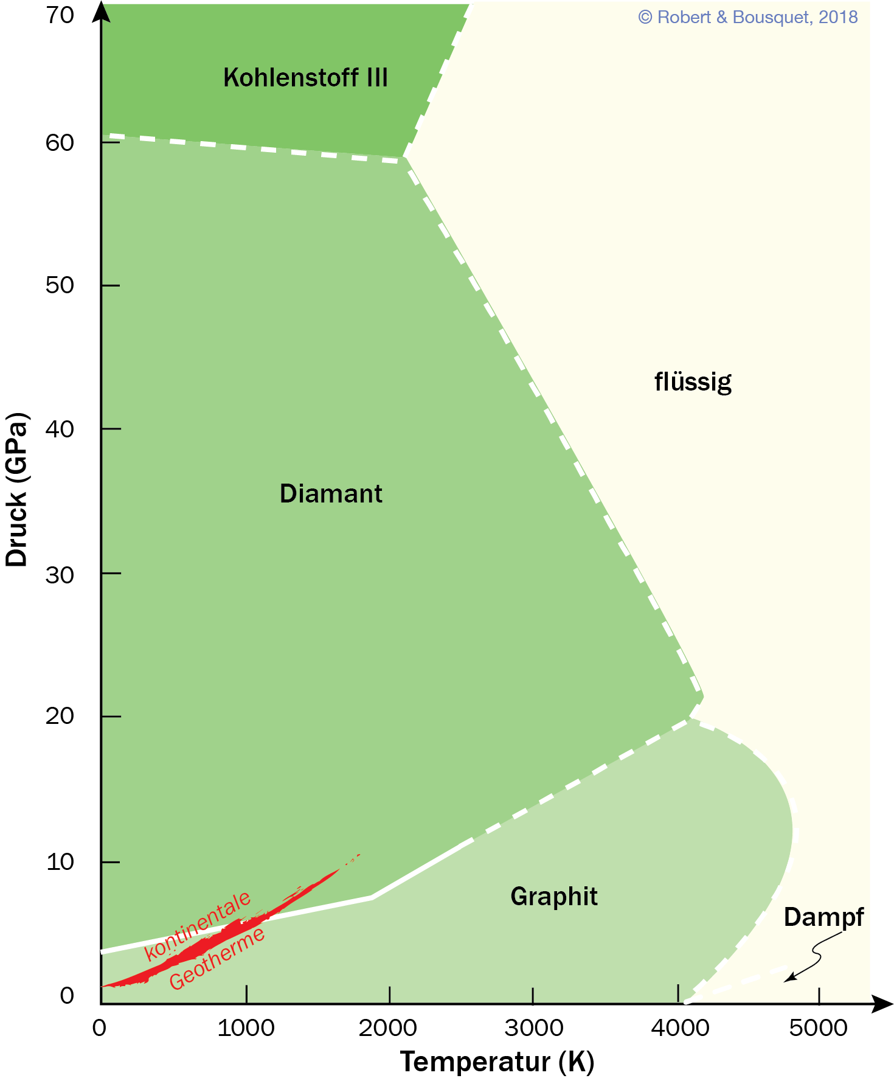
Abb. 6.6
P-T-Diagramm des Einstoffsystems Kohlenstoff. In diesem experimentell ermittelten Diagramm wurde die Anordnung der durch- gezogenen Linie zuverlässig bestimmt. Die gestrichelten Linien weisen eine gewisse Unsicherheit auf. Die unten links rot eingezeichnete Linie entspricht dem kontinentalen geothermischen Gradienten (Kap. 15: Kimberlite; nach Bundy 1980)
Type to enter a caption.

Slide 8
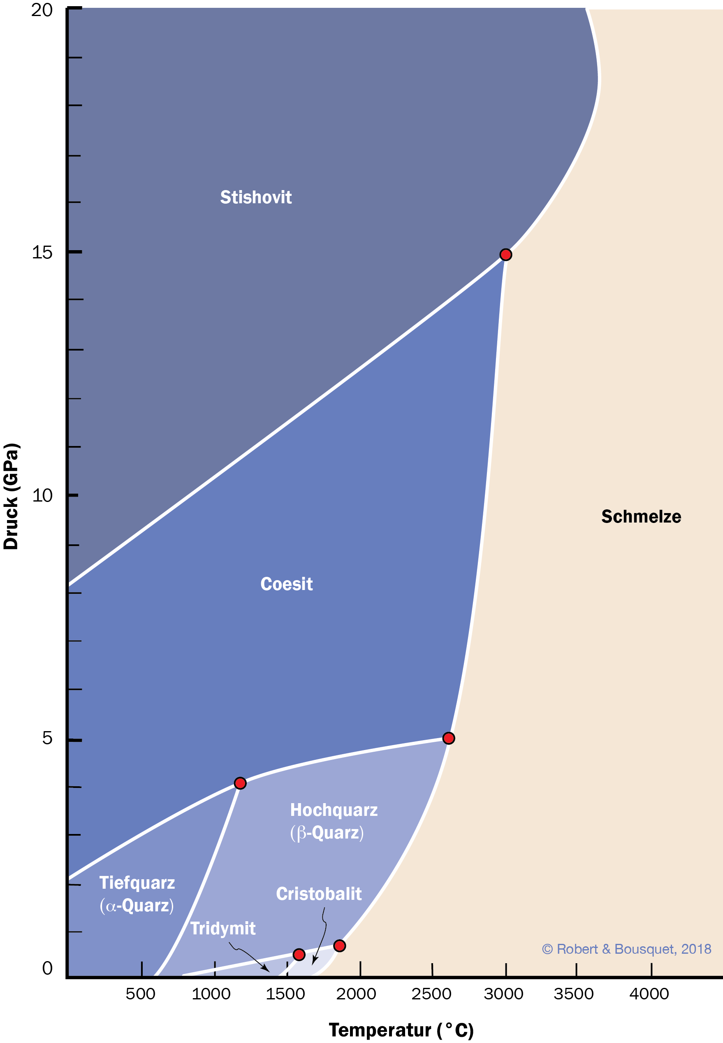
Abb. 6.7
Stabilitätsfelder der SiO2 -Modifikationen (nach Swamy et al. 1994; Zhang et al. 1996)
Type to enter a caption.

Slide 9
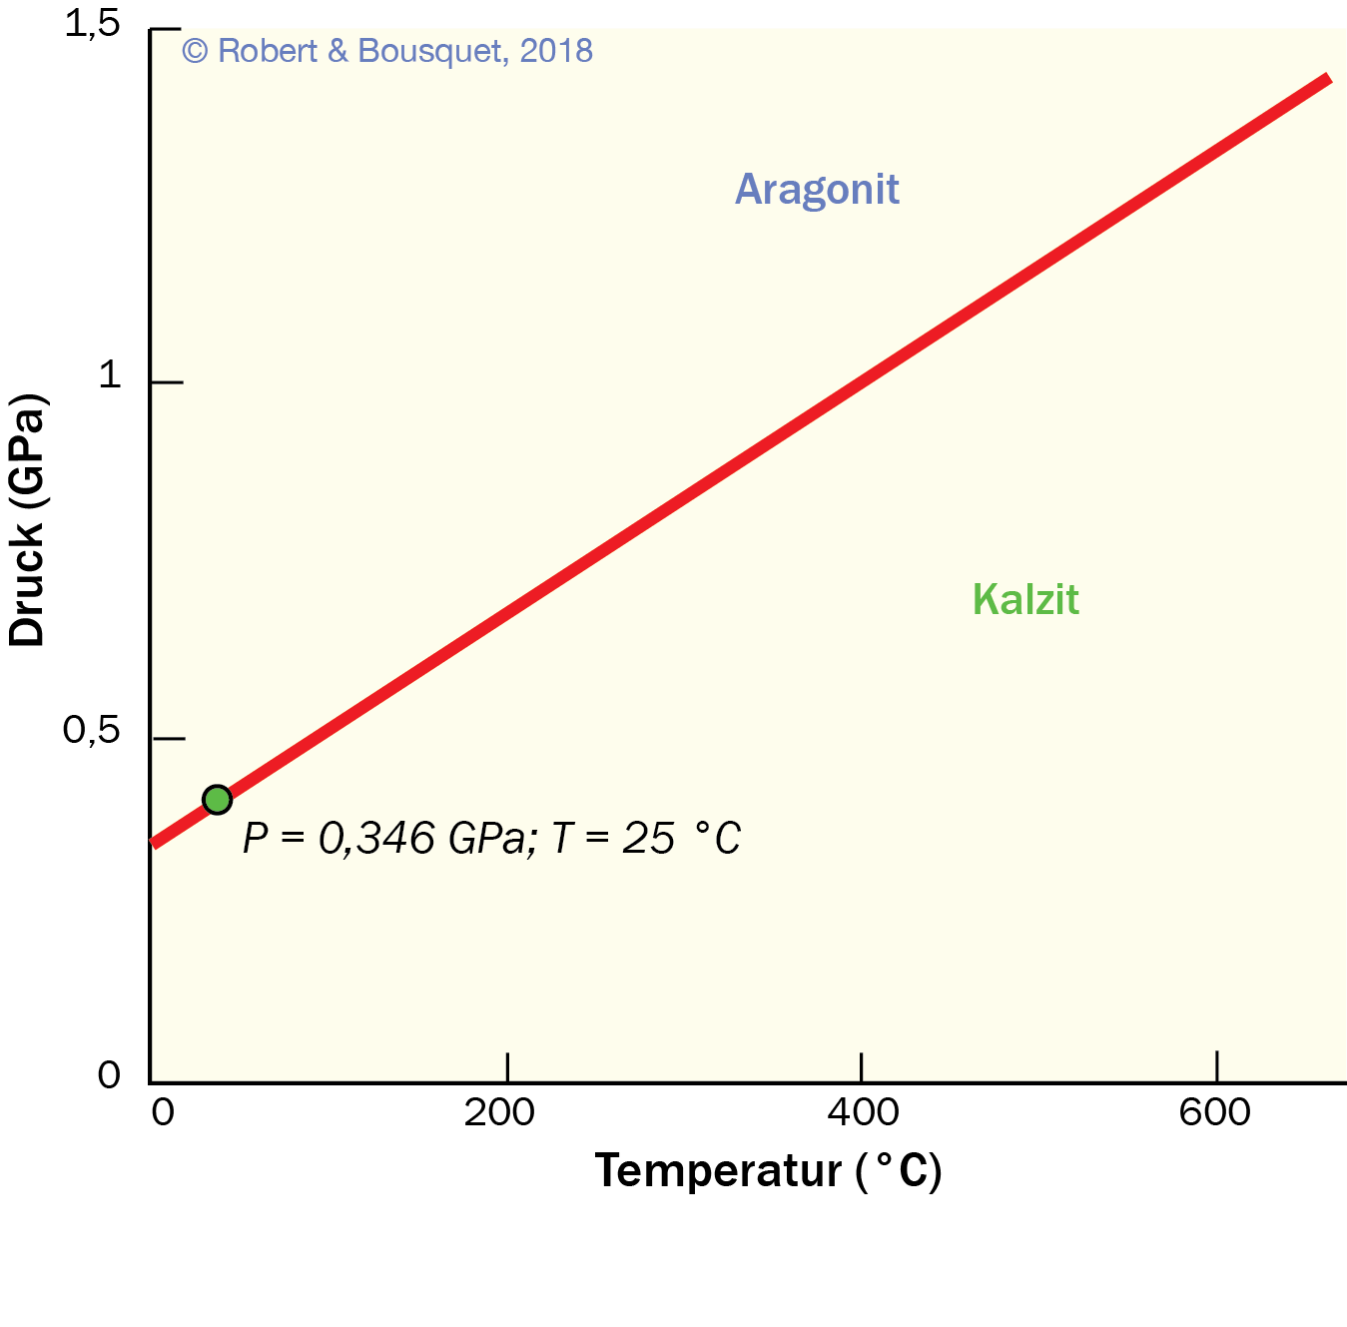
Abb. 6.8
Stabilitätsbereiche von Aragonit und Kalzit im P-T -Diagramm
Type to enter a caption.

Slide 10
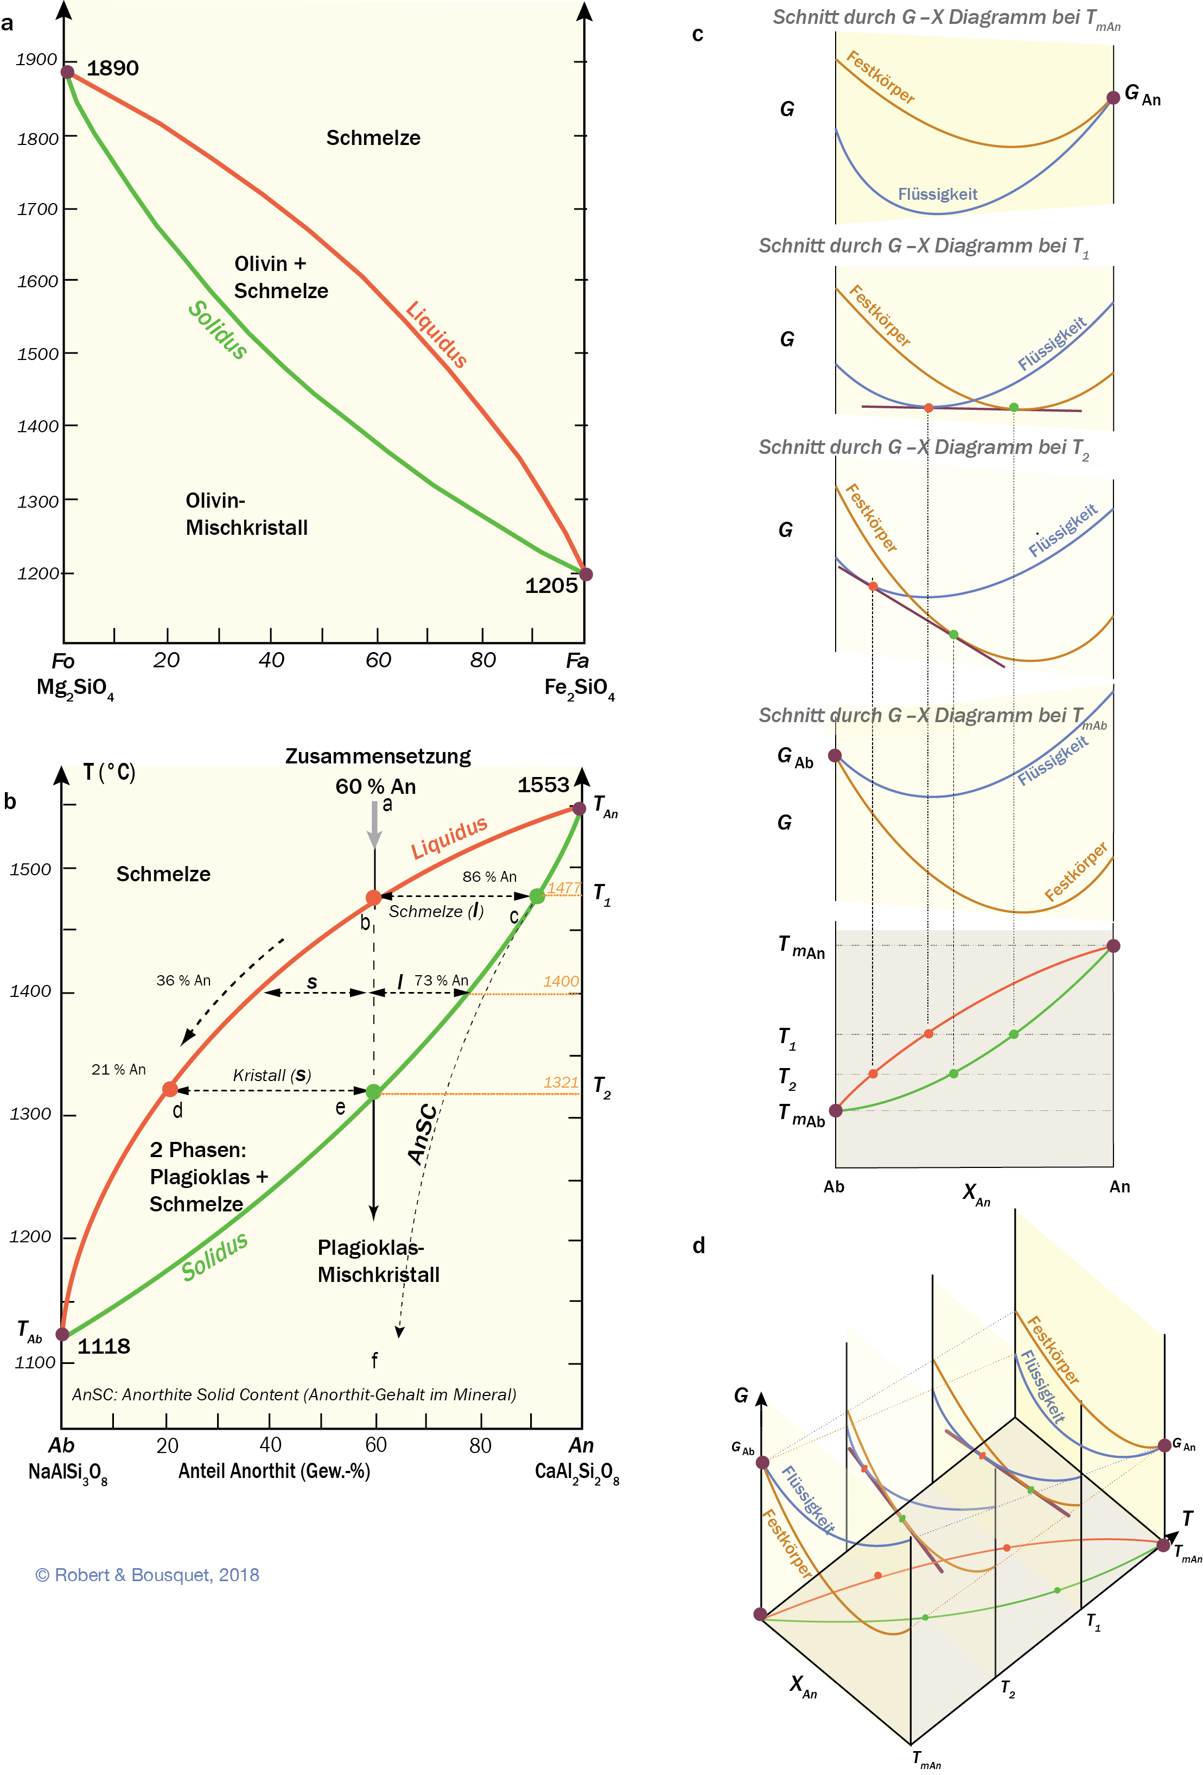
Abb. 6.9
Zweistoffsysteme mit einer vollständigen Mischkristallreihe.
a T-X-Phasendiagramm für das System Forsterit-Fayalit (nach Bowen und Schairer 1932);
b T-X-Phasendiagramm für das System Albit-Anorthit (nach Bowen 1913);
c Schnitte durch das G-X-Diagramm für ein Zweiphasensystem mit lückenloser Mischkristallbildung;
d 3D-Darstellung des G-X-Diagramms für ein Zweiphasensystem mit lückenloser Mischkristallbildung
Type to enter a caption.

Slide 11
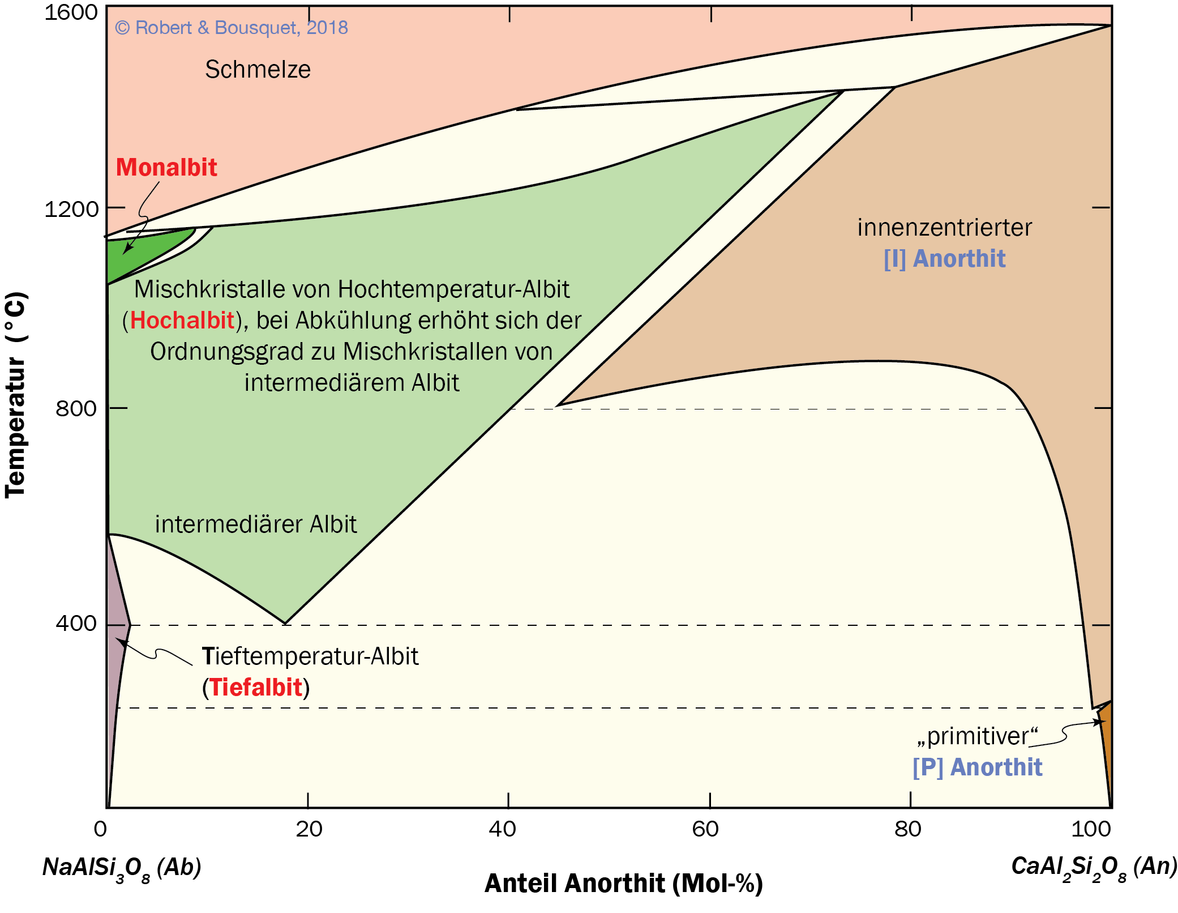
Abb. 6.10
Phasendiagramm von Plagioklasen bei hohen Temperaturen. Bei hohen Temperaturen besteht eine fast vollständige Mischbarkeit. Bei niedrigeren Temperaturen treten verschieden Mischbarkeitsbereiche in Erscheinung (nach Smith und Brown 1988)
Type to enter a caption.

Slide 12
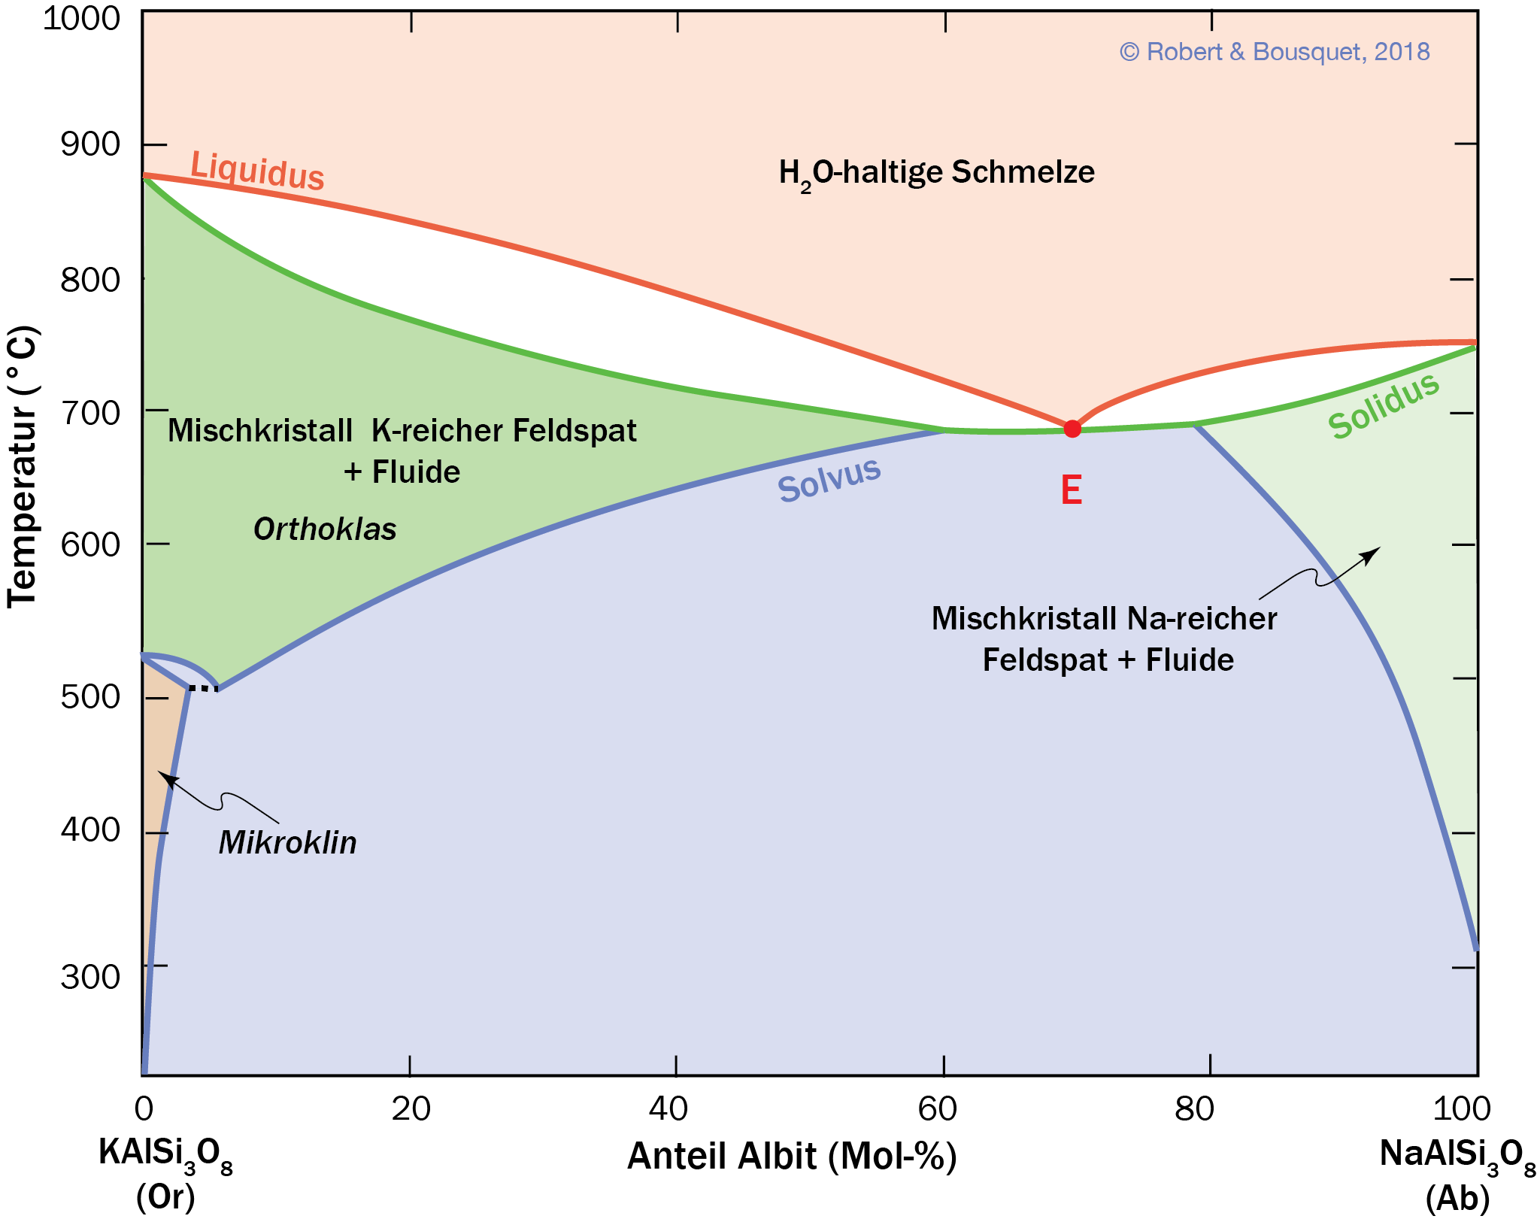
Abb. 6.11
Phasendiagramm des Systems Albit-Orthoklas bei P = 0;5 GPa
mit 10 Gew.-% H2O.
Die Beifügung von Wasser führt zu einer Überschneidung der Soliduskurve mit Mischungslücken am eutektischen Punkt E (nach Morse 1970)
Type to enter a caption.

Slide 13
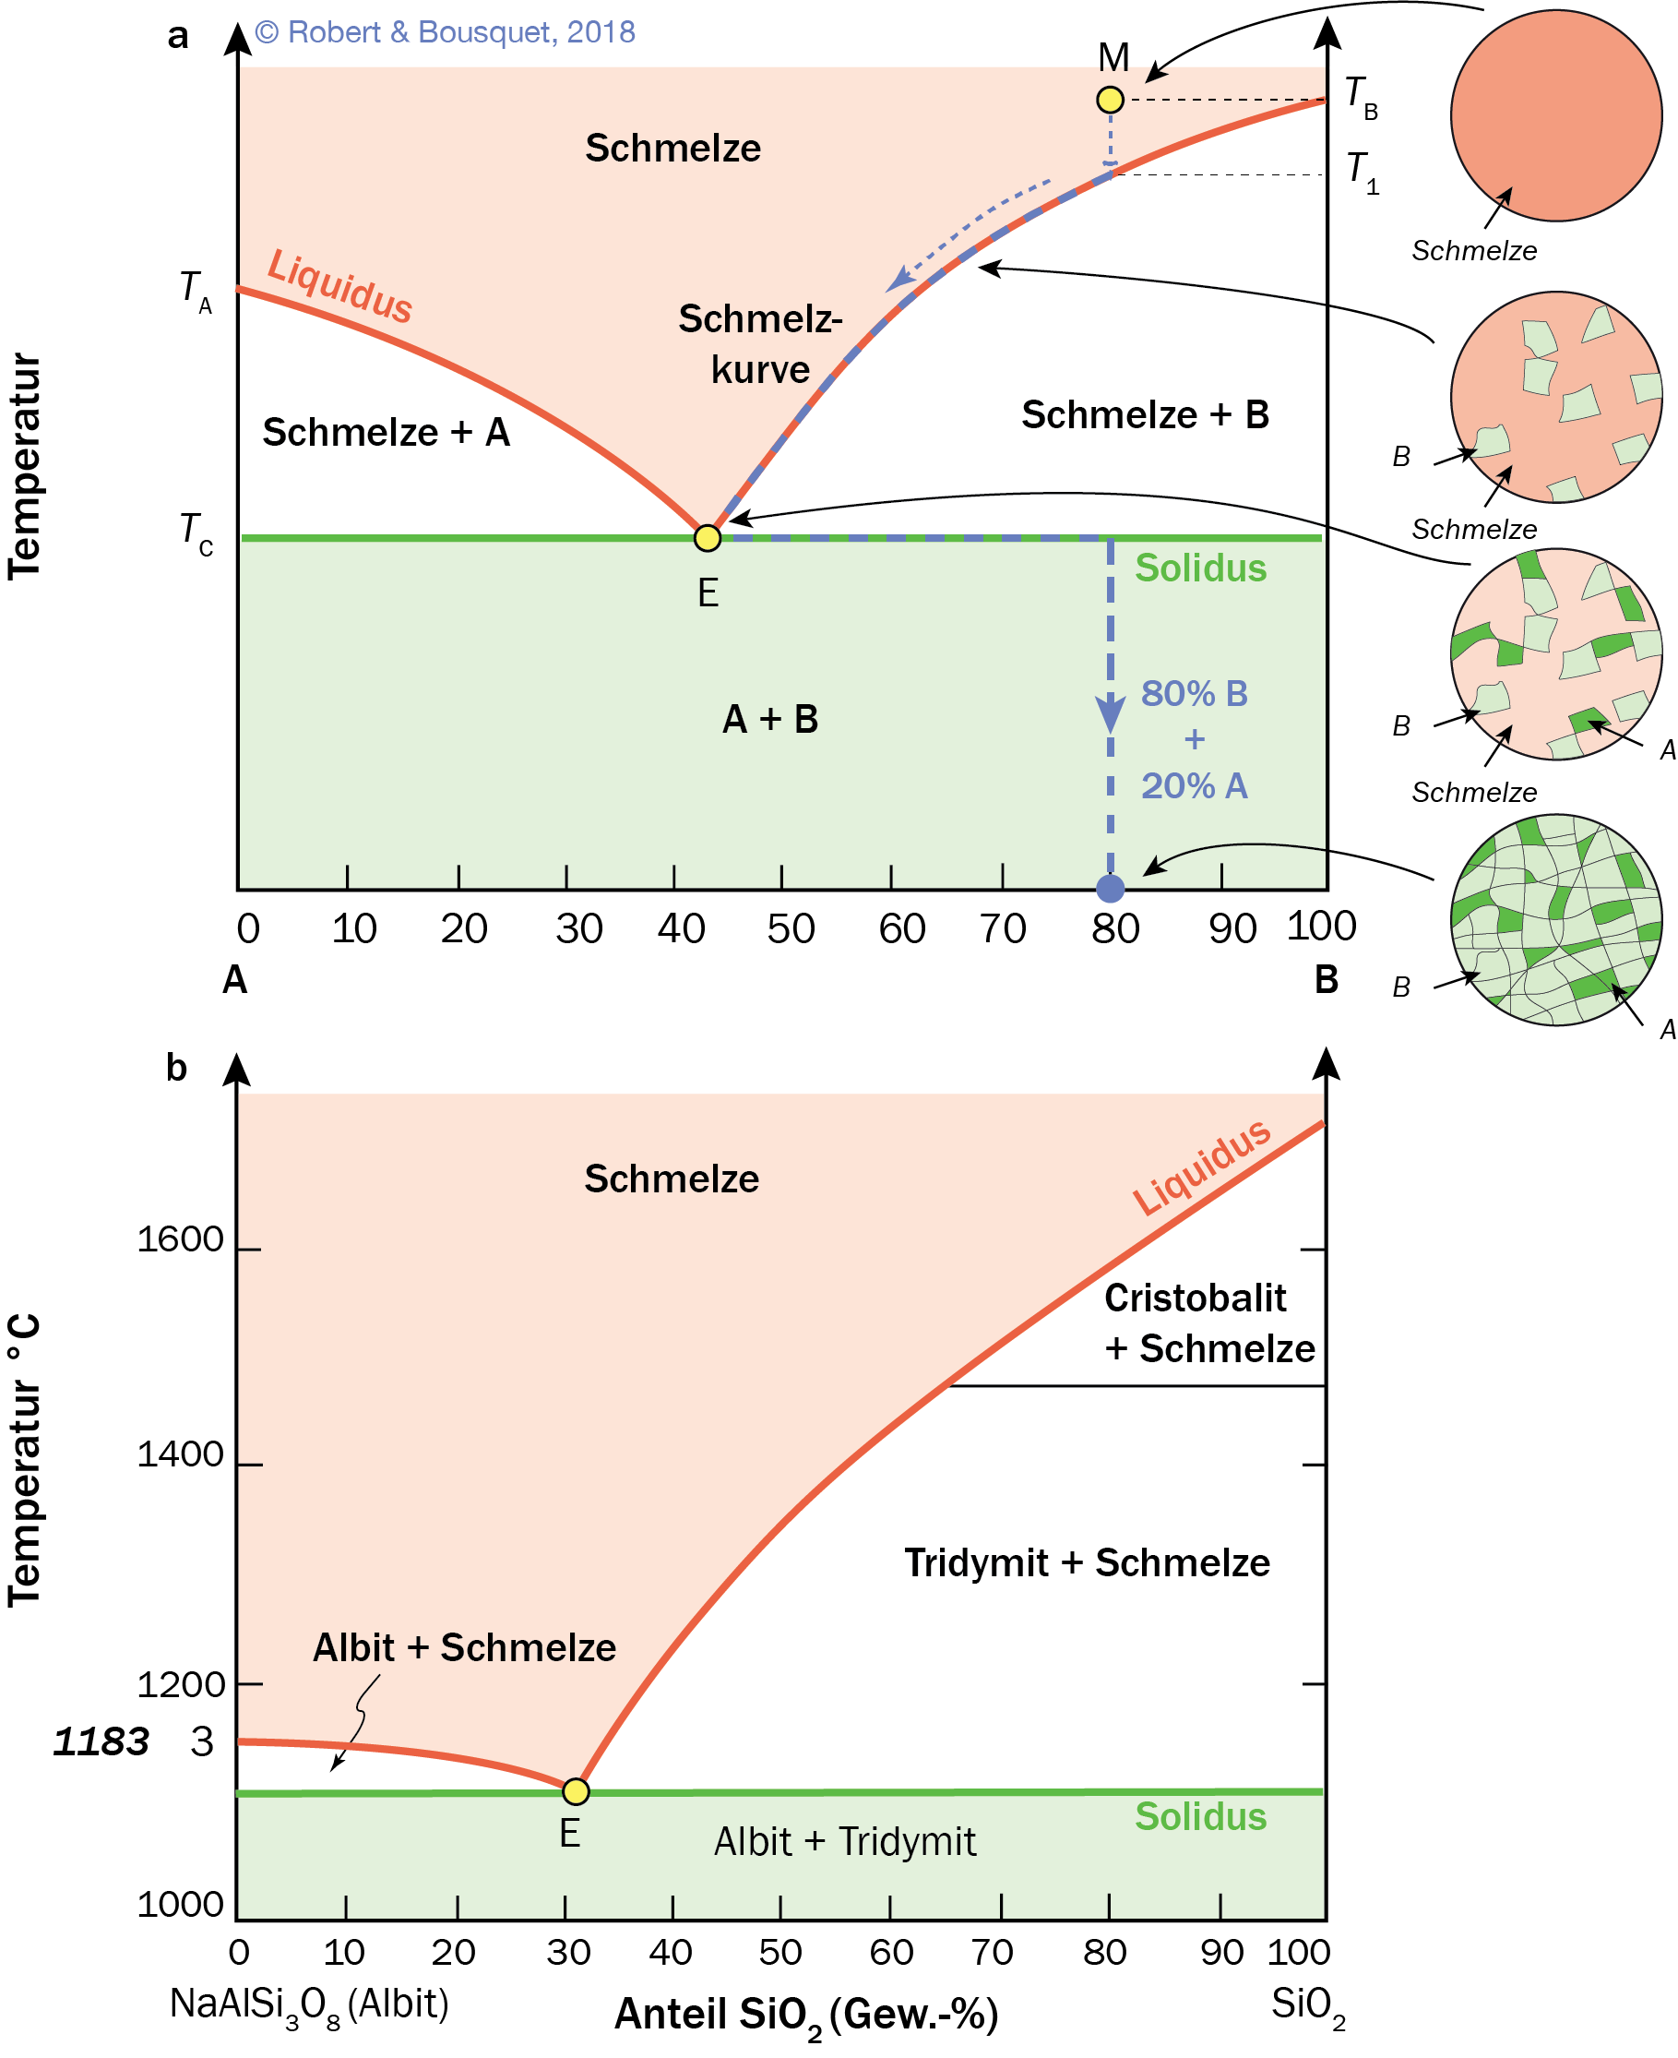
Abb. 6.12
Zweistoffsystem ohne Mischkristall.
a Schematisches Diagramm für zwei reine Bestandteile A und B;
b das Albit-SiO2-System
(nach Schairer und Bowen 1956)
Type to enter a caption.

Slide 14
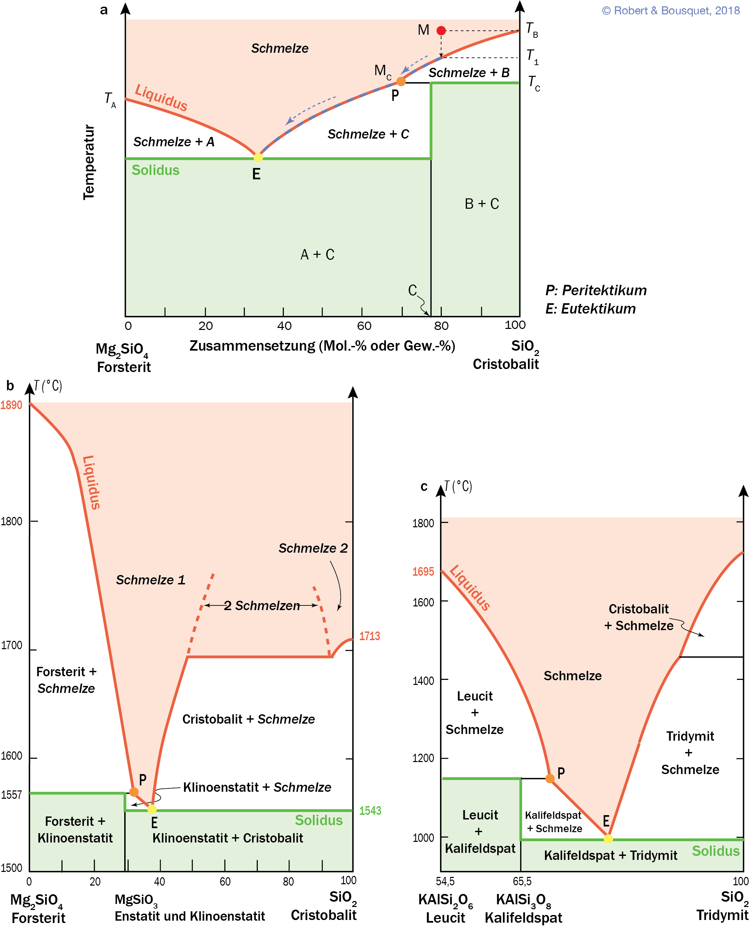
Abb. 6.13
Zweistoffsysteme mit drei reinen Phasen:
a schematisches Diagramm mit Eutektikum und Peritektikum für die drei reinen Phasen A, B und C.
b Das System Forsterit-SiO2 (nach Bowen und Andersen 1914); c das System Leucit-SiO2. Der bei diesen Temperaturen stabile Kalifeldspat (Kfs) ist der Sanidin. (Nach Schairer und Bowen 1947)
Type to enter a caption.

Slide 15
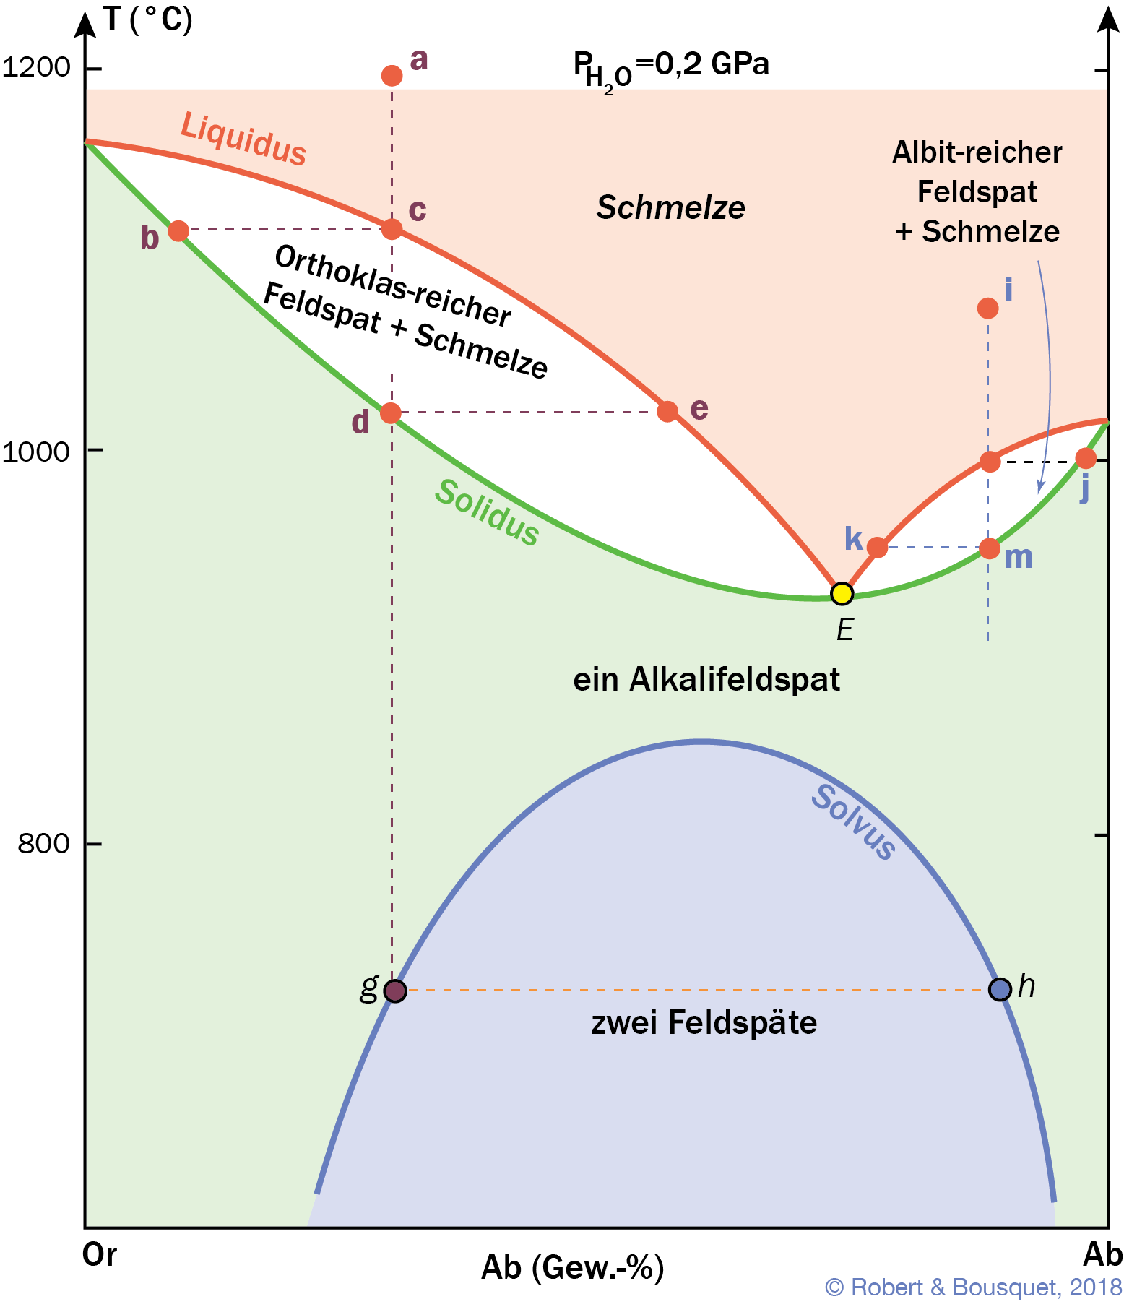
Abb. 6.14
Das T-X-Diagramm des Systems Albit-Orthoklas bei PH2O = 0,2 GPa
(nach Bowen und Tuttle 1950)
Type to enter a caption.

Slide 16
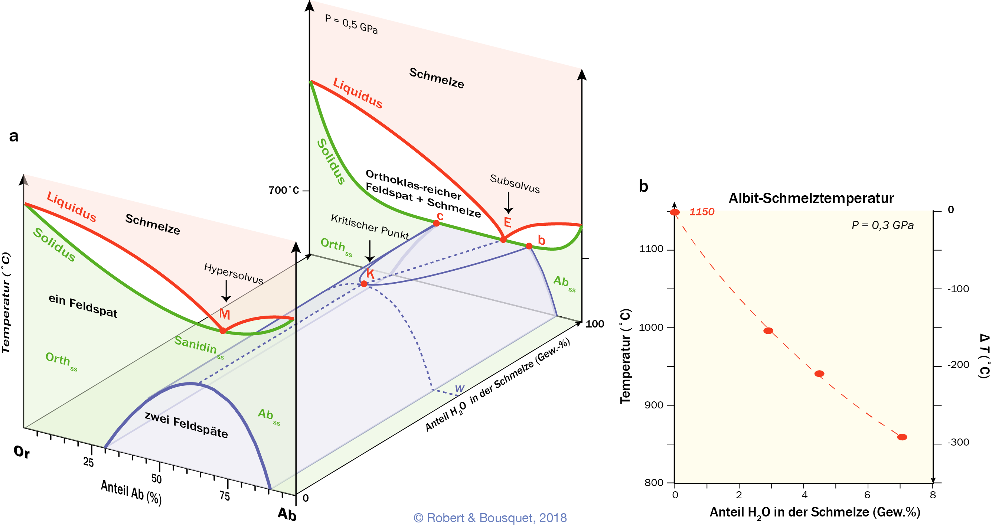
Abb. 6.15
Entwicklung des Systems Albit-K-Feldspat in Abhängigkeit vom Wassergehalt.
a Auswirkungen des Wassergehalts in der Schmelze bei konstantem Druck (nach Morse 1970; Philpotts und Ague 2009);
b Einfluss des H2O-Gehalts (in Gew.-%) in der NaAlSi3O8-Schmelze auf die Schmelztemperatur von Albit. Die Absenkung der Schmelztemperatur liegt für 7% H2O bei annähernd 300°C gegenüber den wasserfreien Bedingungen (nach Lange 2003)
Type to enter a caption.

Slide 17
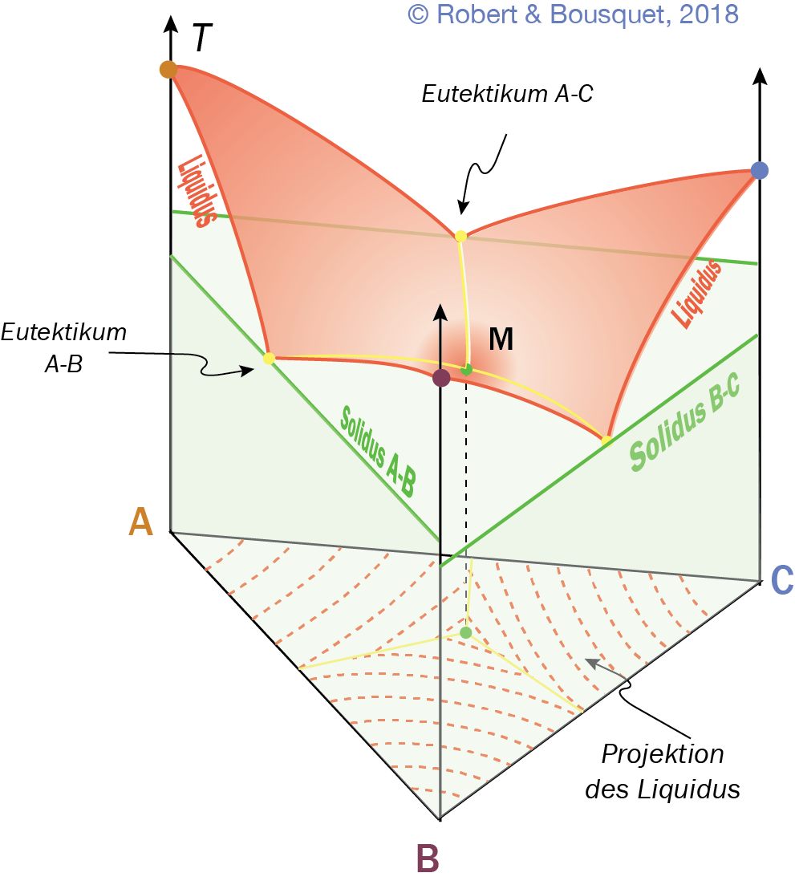
Abb. 6. 16
Dreidimensionale Darstellung eines ternären Systems in Abhängigkeit von der Temperatur bei konstantem Druck.
M: ternärer eutektischer Punkt
Type to enter a caption.

Slide 18
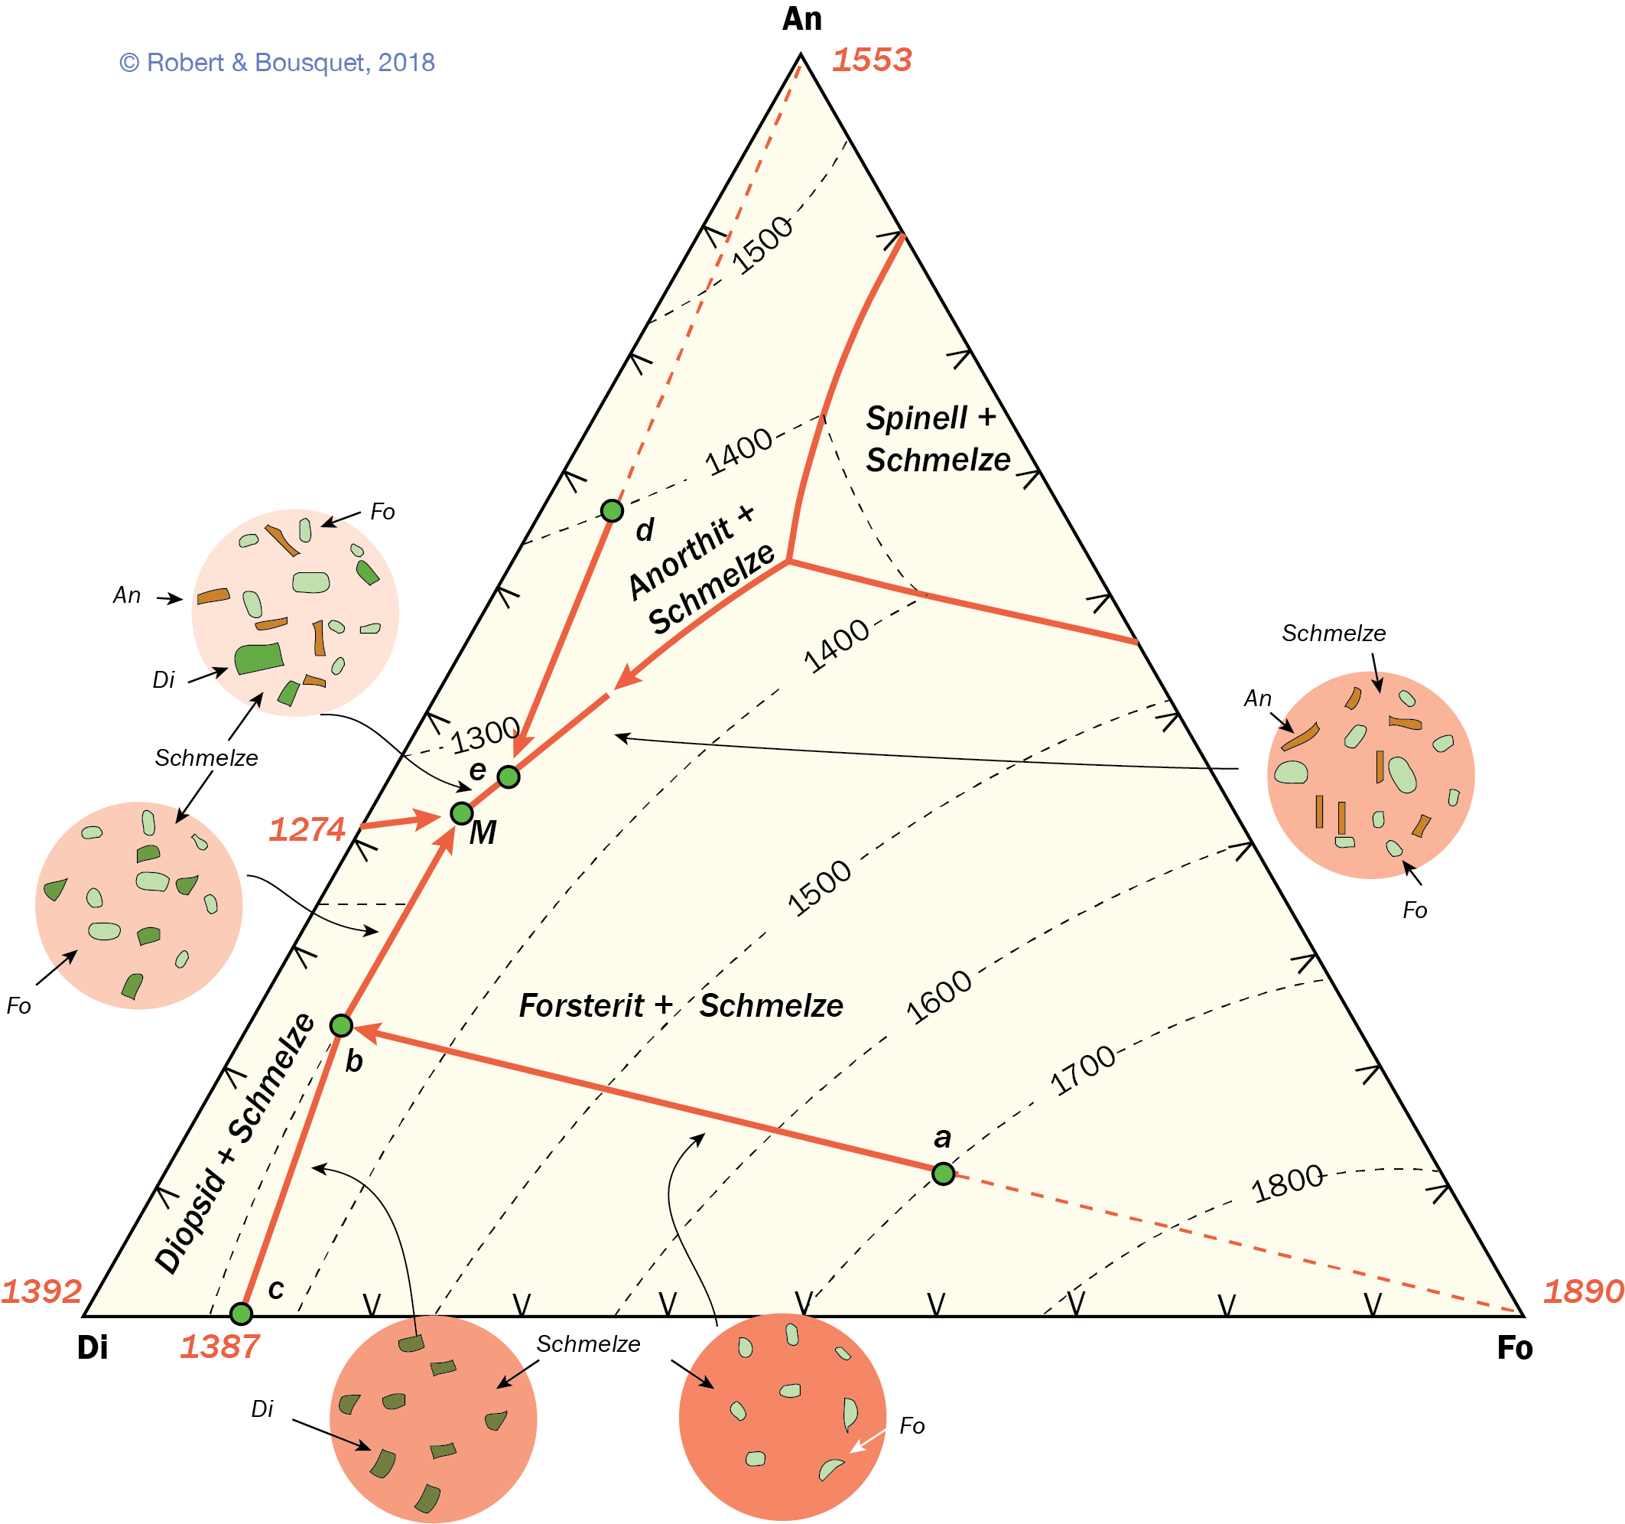
Abb. 6.17
Isobarendiagramm (0,1 MPa) der Liquidus- Temperaturen im System Diopsid-Anorthit-Forsterit (nach Bowen 1915; Morse 1994)
Type to enter a caption.

Slide 19
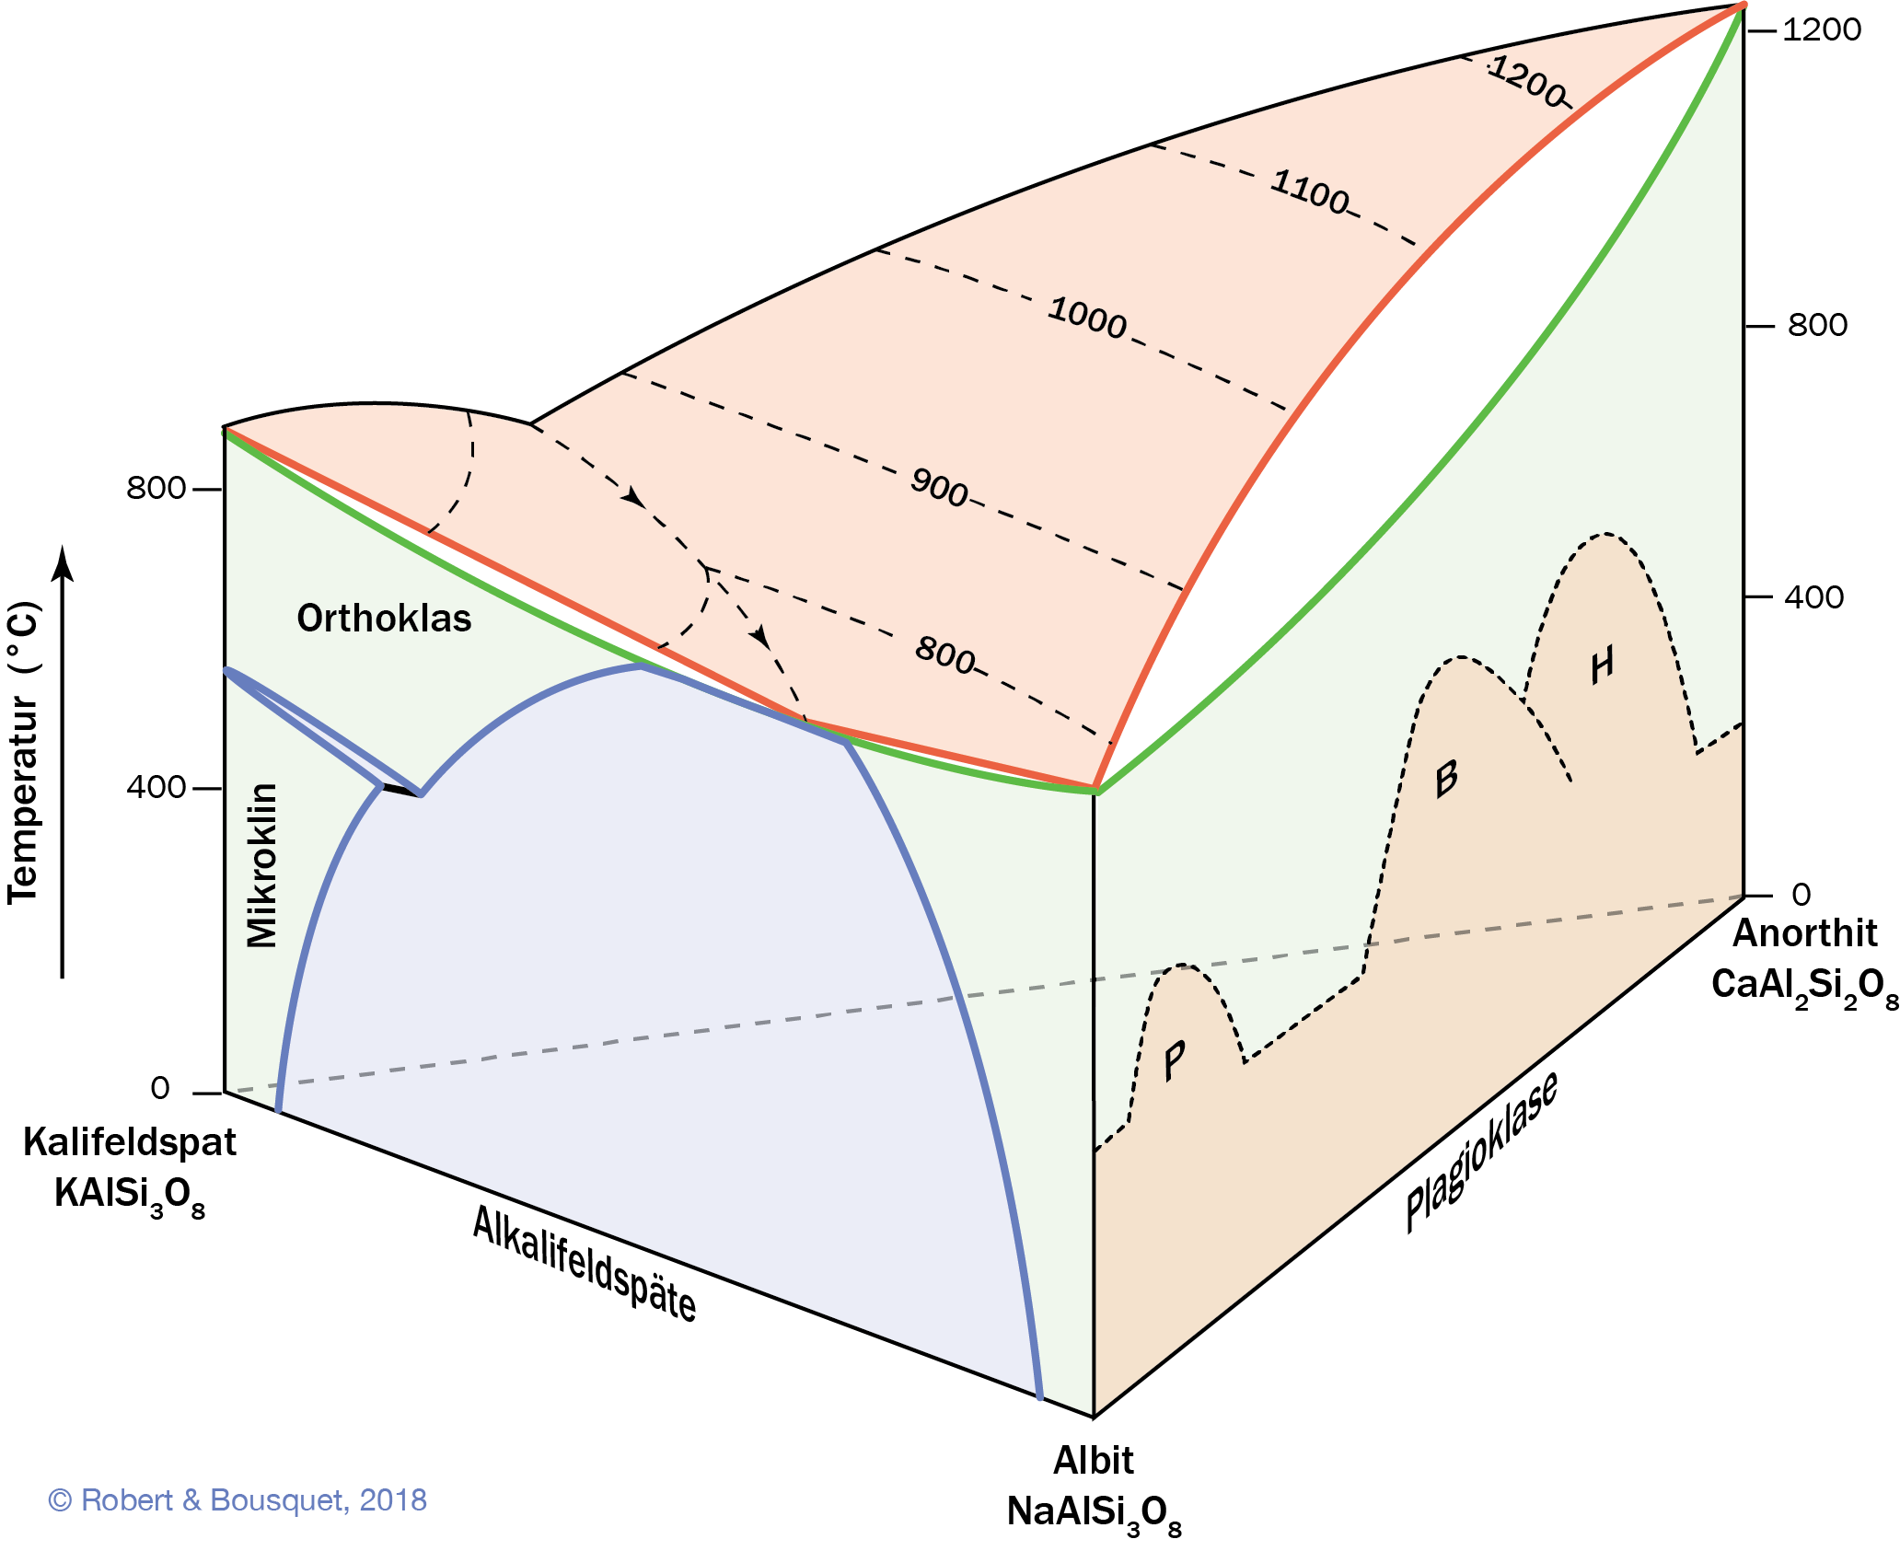
Diagramm Temperatur gegen Zusammensetzung des Systems Kalifeldspat-Albit-Anorthit bei PH2O = 500 MPa. Die gebogene Tortenoberfläche ist die Liquidusfläche. Die Mischungslücken der Plagioklasreihe werden durch die Buchstaben P (Peristerit), B (Bøggild) und H (Huttenlocher) bezeichnet. Die hellgrünen Flächen entsprechen den Bereichen von Mischkristallreihen (nach Ribbe 1983)
Abb. 6.18
Type to enter a caption.

Slide 20
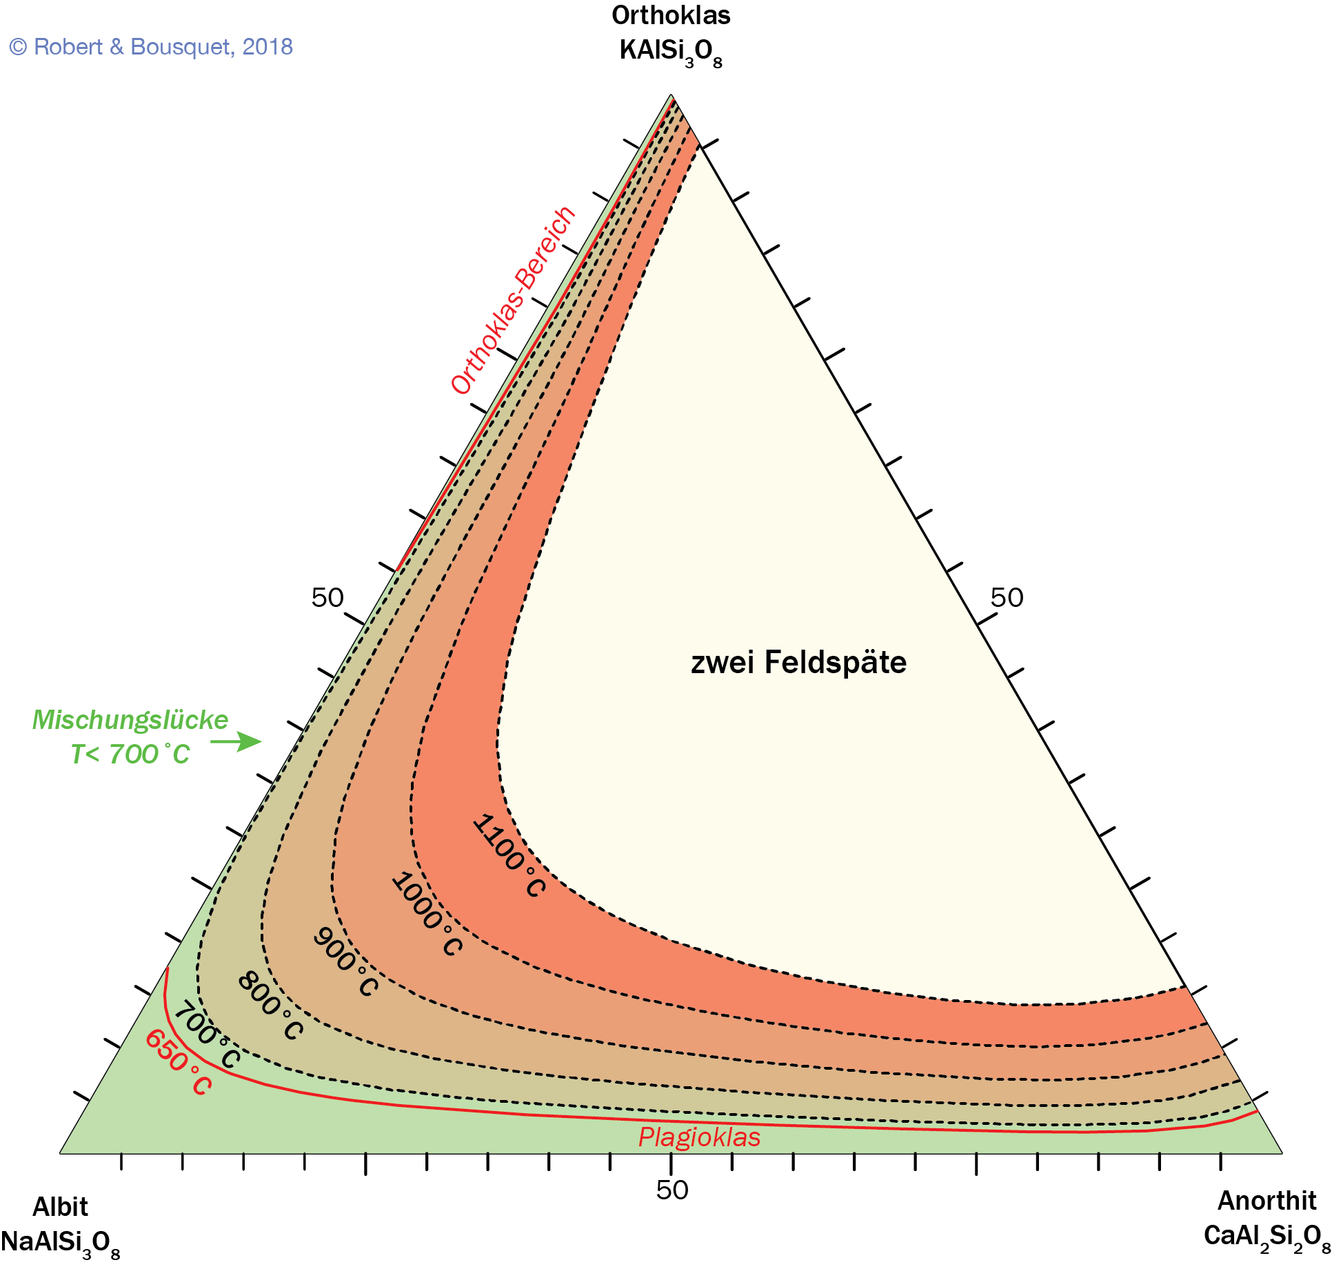
Abb. 6. 19
Die Bereiche von Mischkristallen bei Feldspäten, übertragen auf die dreieckige Basis des 3D- Diagramms von Abb. 6.18, bei P = 100 MPa. Ab 700 °C weisen die Feldspäte einen vollständigen Misch- kristallbereich auf, der sich mit höheren Temperaturen erweitert. Bei niedrigen Temperaturen (T < 700 °C) ist der Mischkristallbereich eingegrenzt und in zwei Bereiche geteilt: einen Orthoklasreichen und einen Plagioklas-Bereich (gerechnet mit Theriak-Domino- Software, thermodynamische Daten von Fuhrman und Lindsey 1988)
Type to enter a caption.

Slide 21
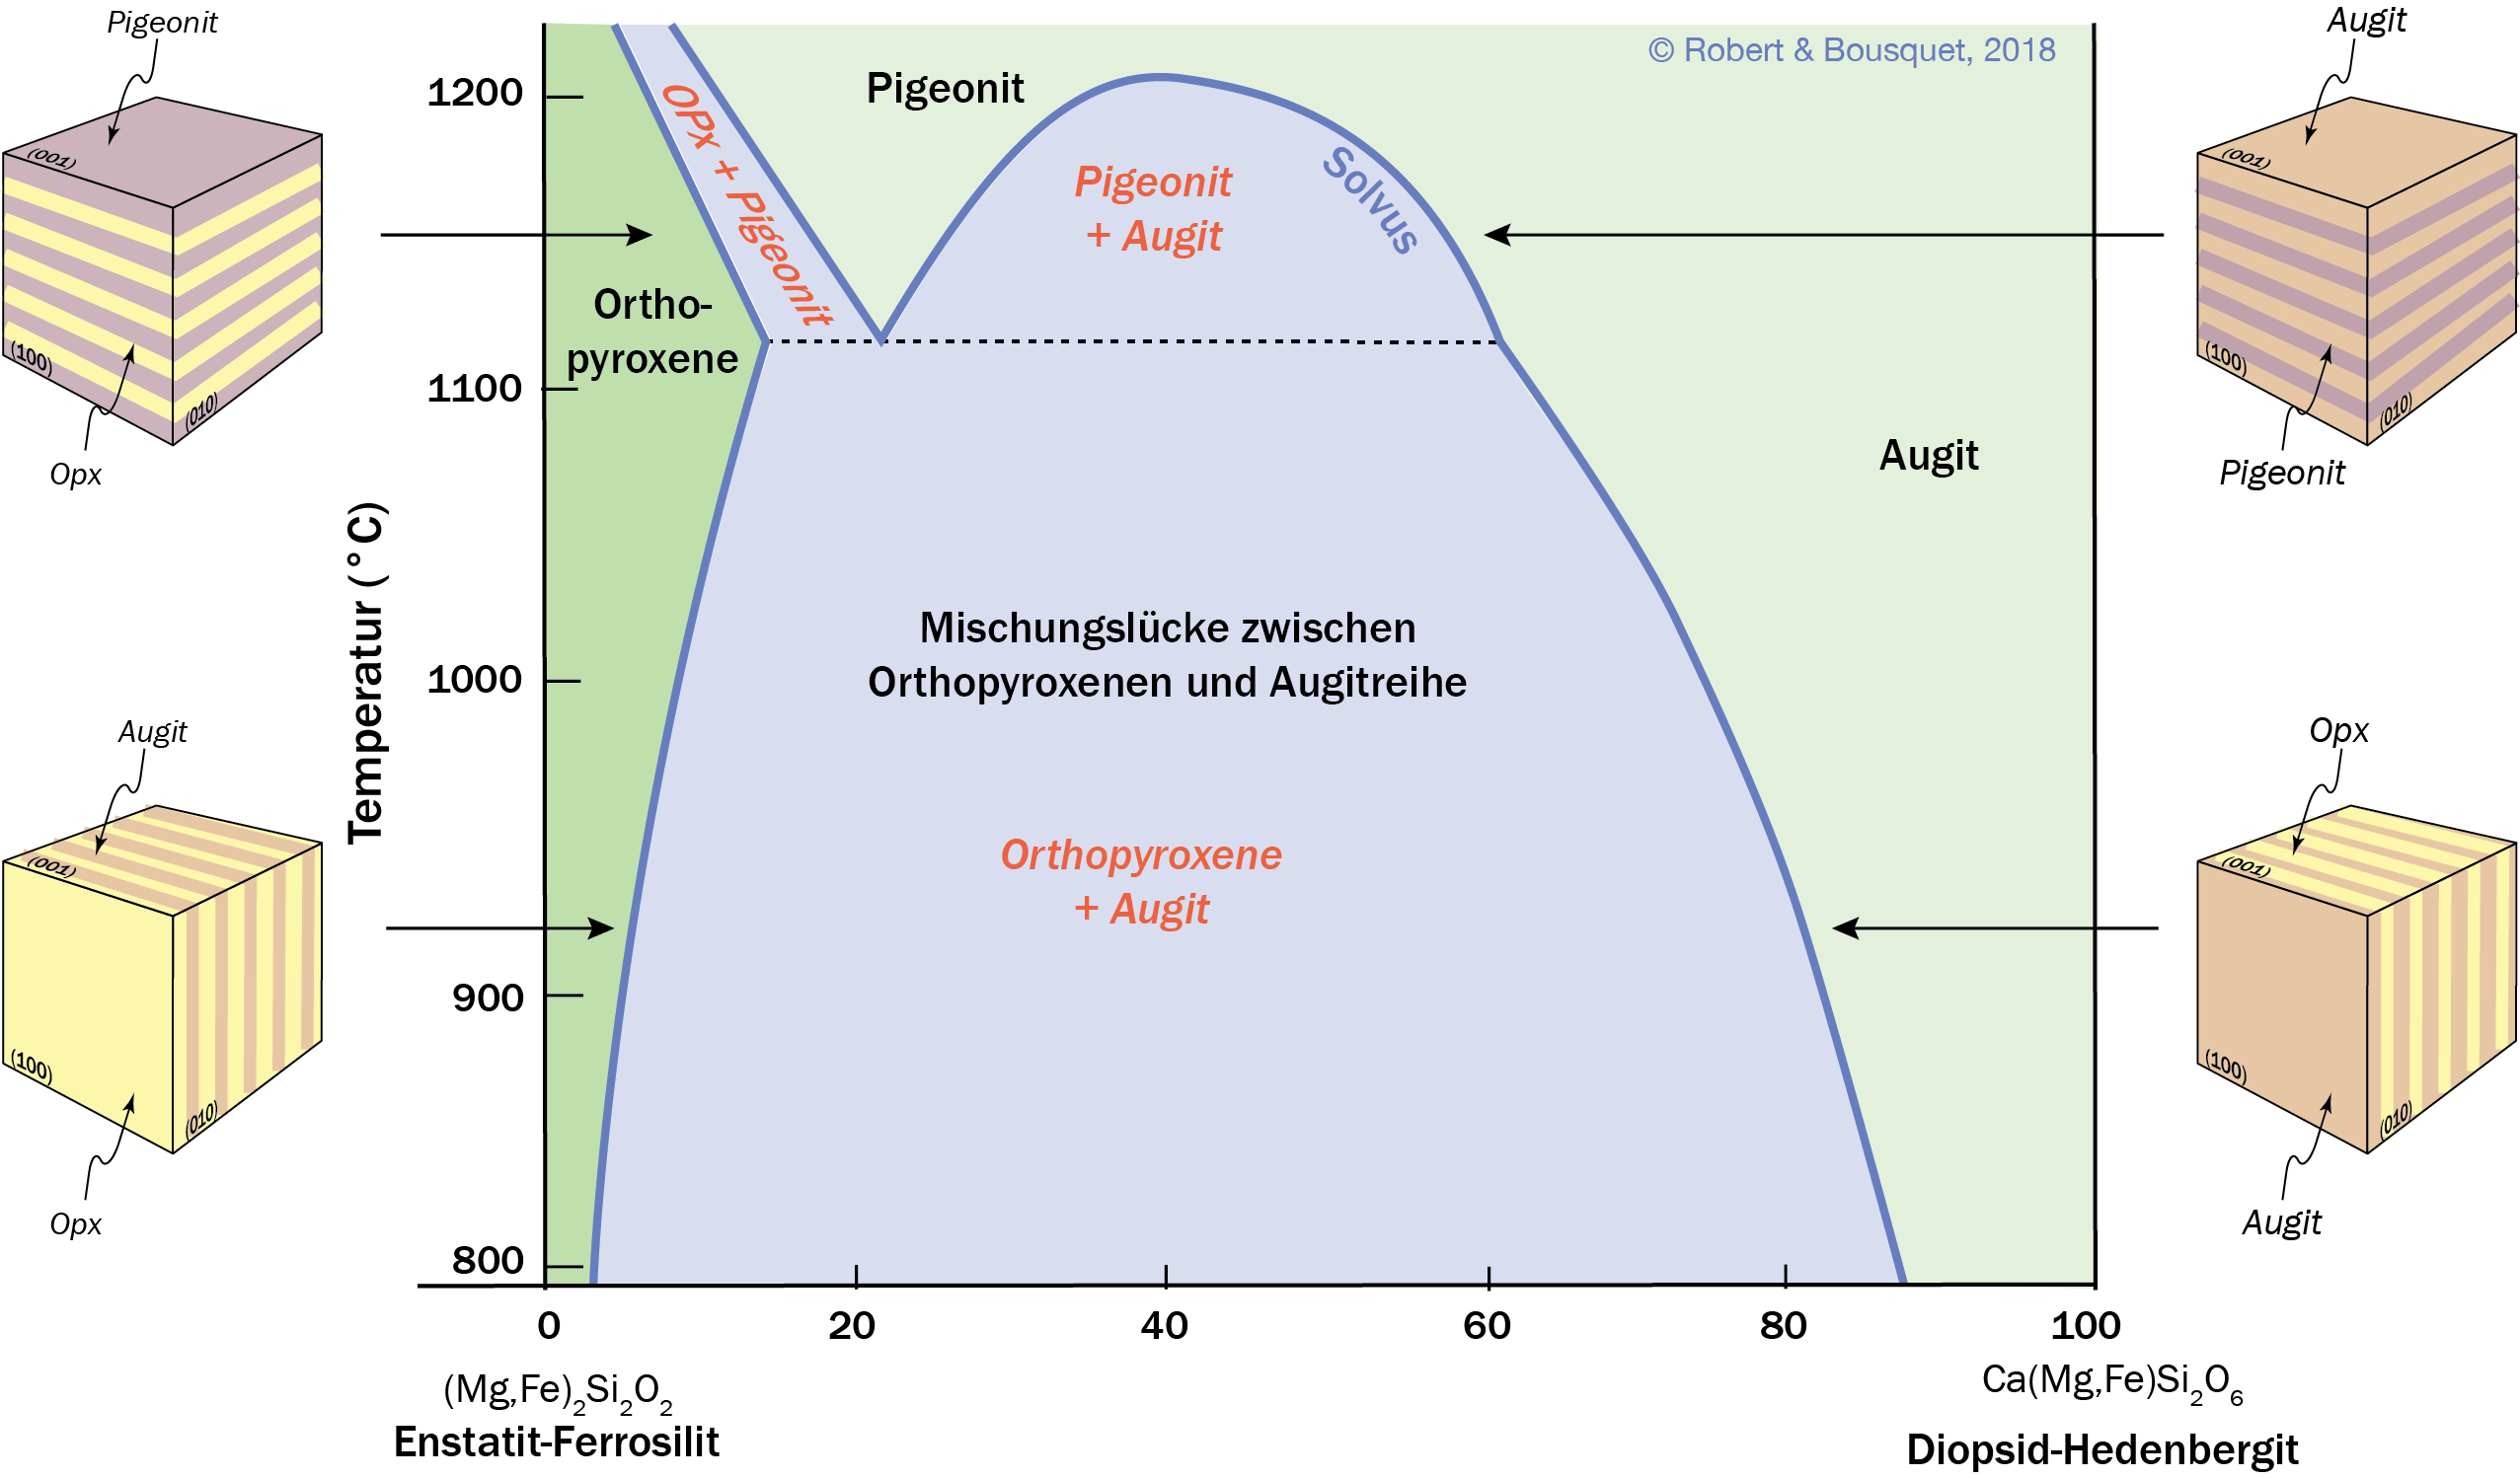
Abb. 6.20
X-T-Schnitt im Mischkristalldiagramm der Pyroxene (vgl. Abb. 5.17, Schnitt AB). Pigeonit ist nur bei hohen Temperaturen stabil. (Nach Deer, Howie und Zussman 1992)
Type to enter a caption.

Slide 22
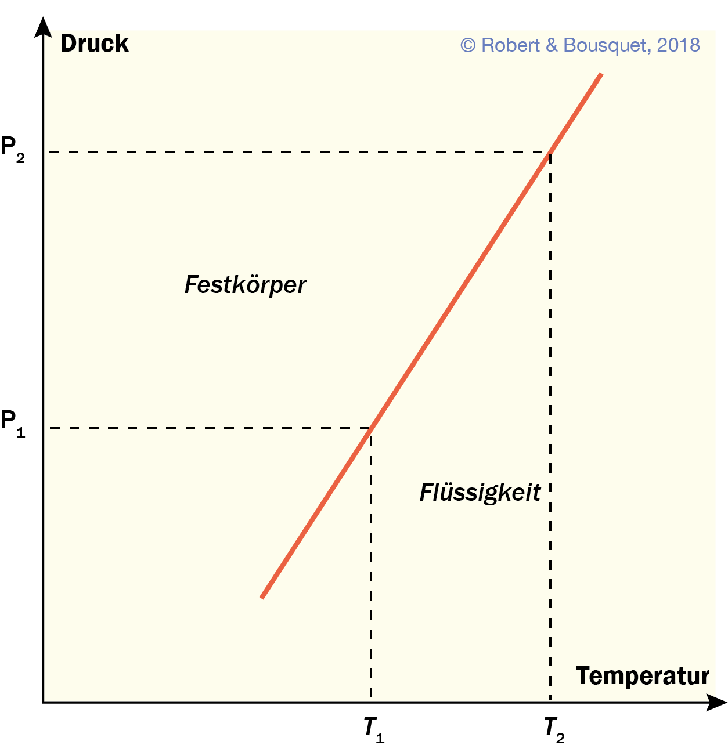
Abb. 6. 21
Schematische Darstellung: Erhöhung der Schmelztemperatur bei einer Druckerhöhung
Type to enter a caption.

Slide 23
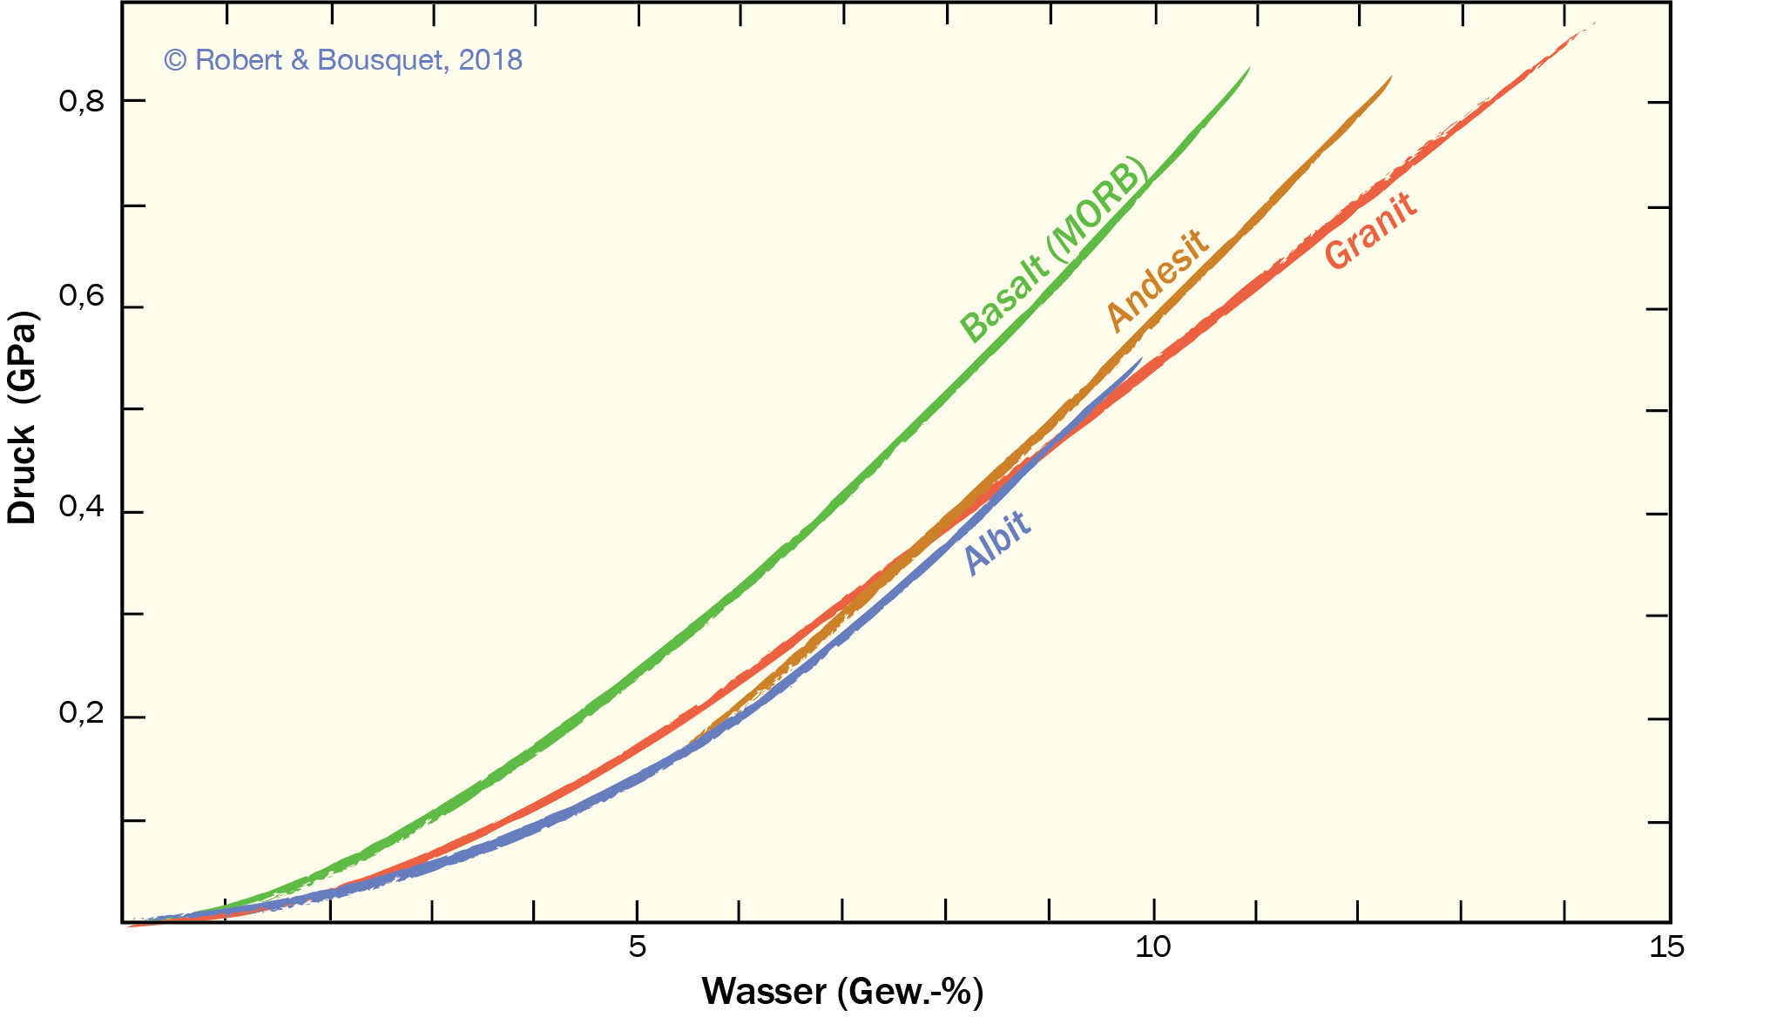
Abb. 6.22
Die Löslichkeit von Wasser bei 1100 °C in drei natürlichen Gesteinen und Albit
(nach Burnham 1979)
Type to enter a caption.

Slide 24
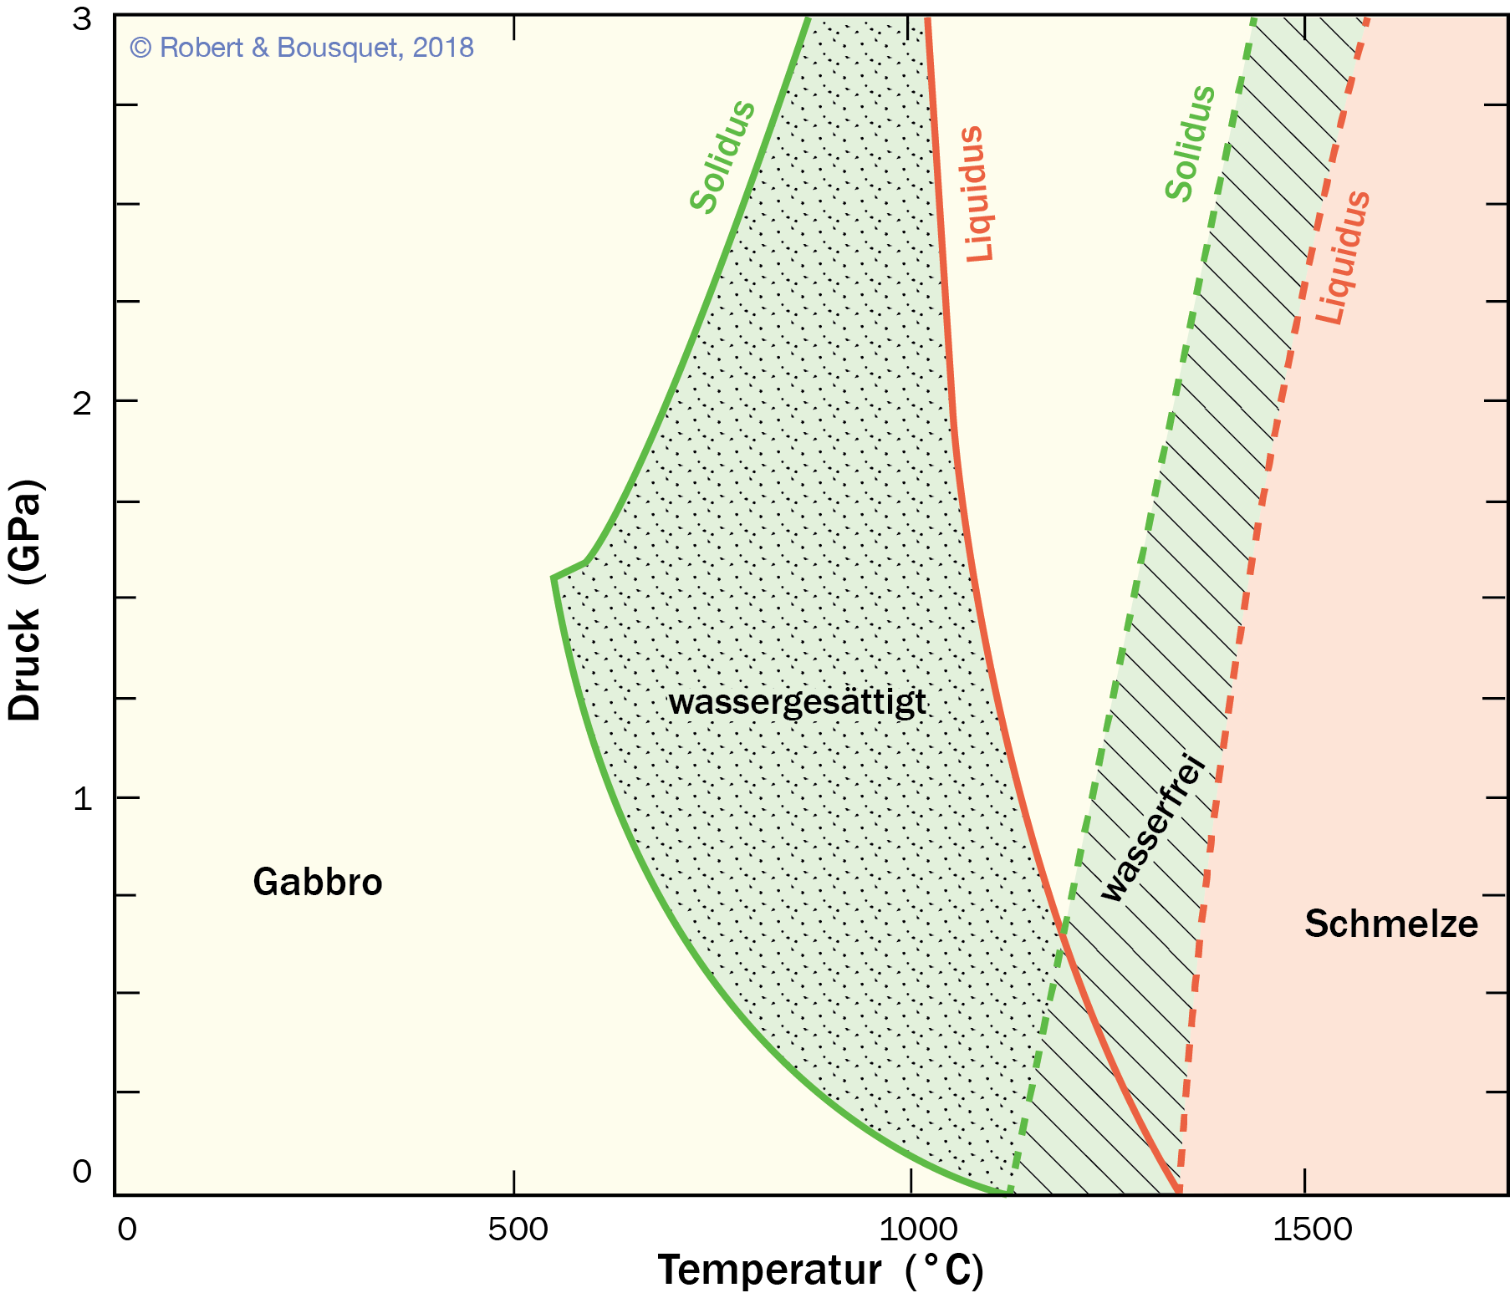
Abb. 6. 23
Experimentelle Bestimmung von Schmelzbe- reichen eines Gabbros unter wasserfreien und wassergesättigten Bedingungen (nach Lambert und Wyllie 1972)
Type to enter a caption.

Slide 25
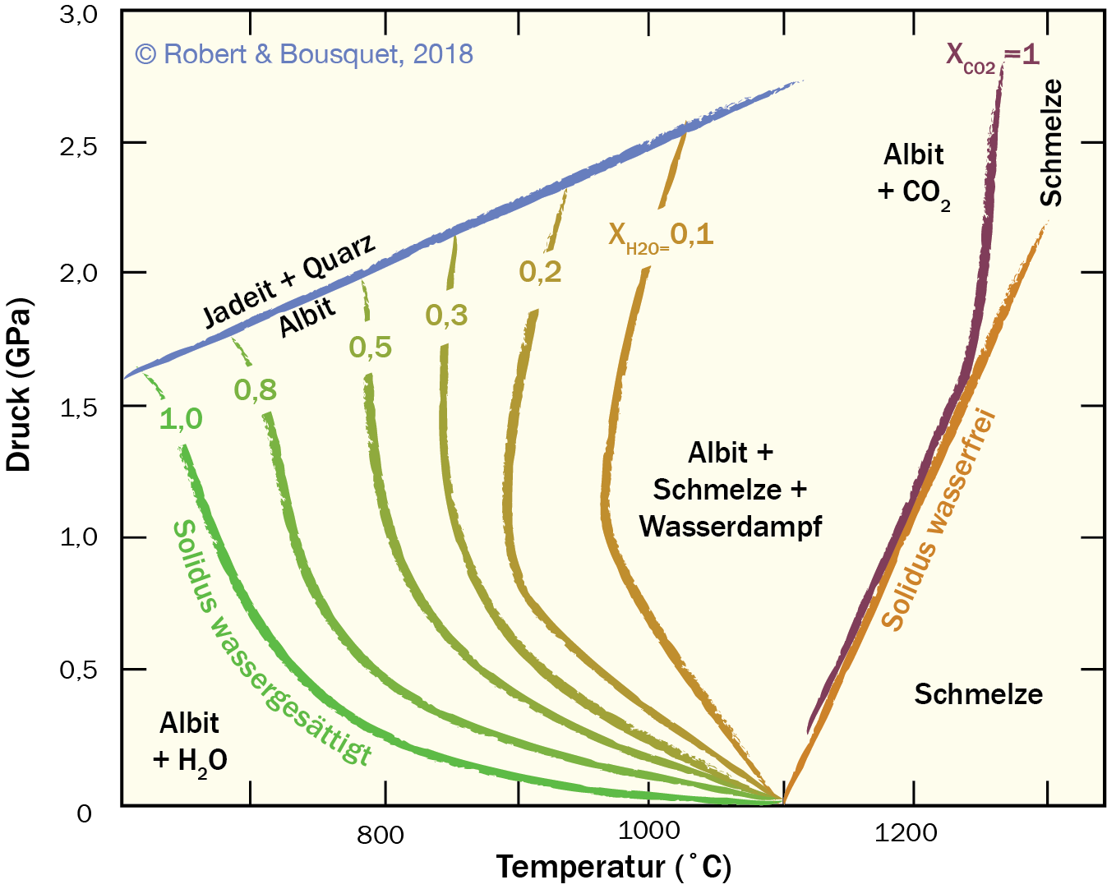
Abb. 6.24
Schmelzkurve von Albit in Abhängigkeit von der Wasseraktivität in der Schmelze (nach Bohlen et al. 1982; Johannes und Holtz 1996)
Type to enter a caption.

Slide 26
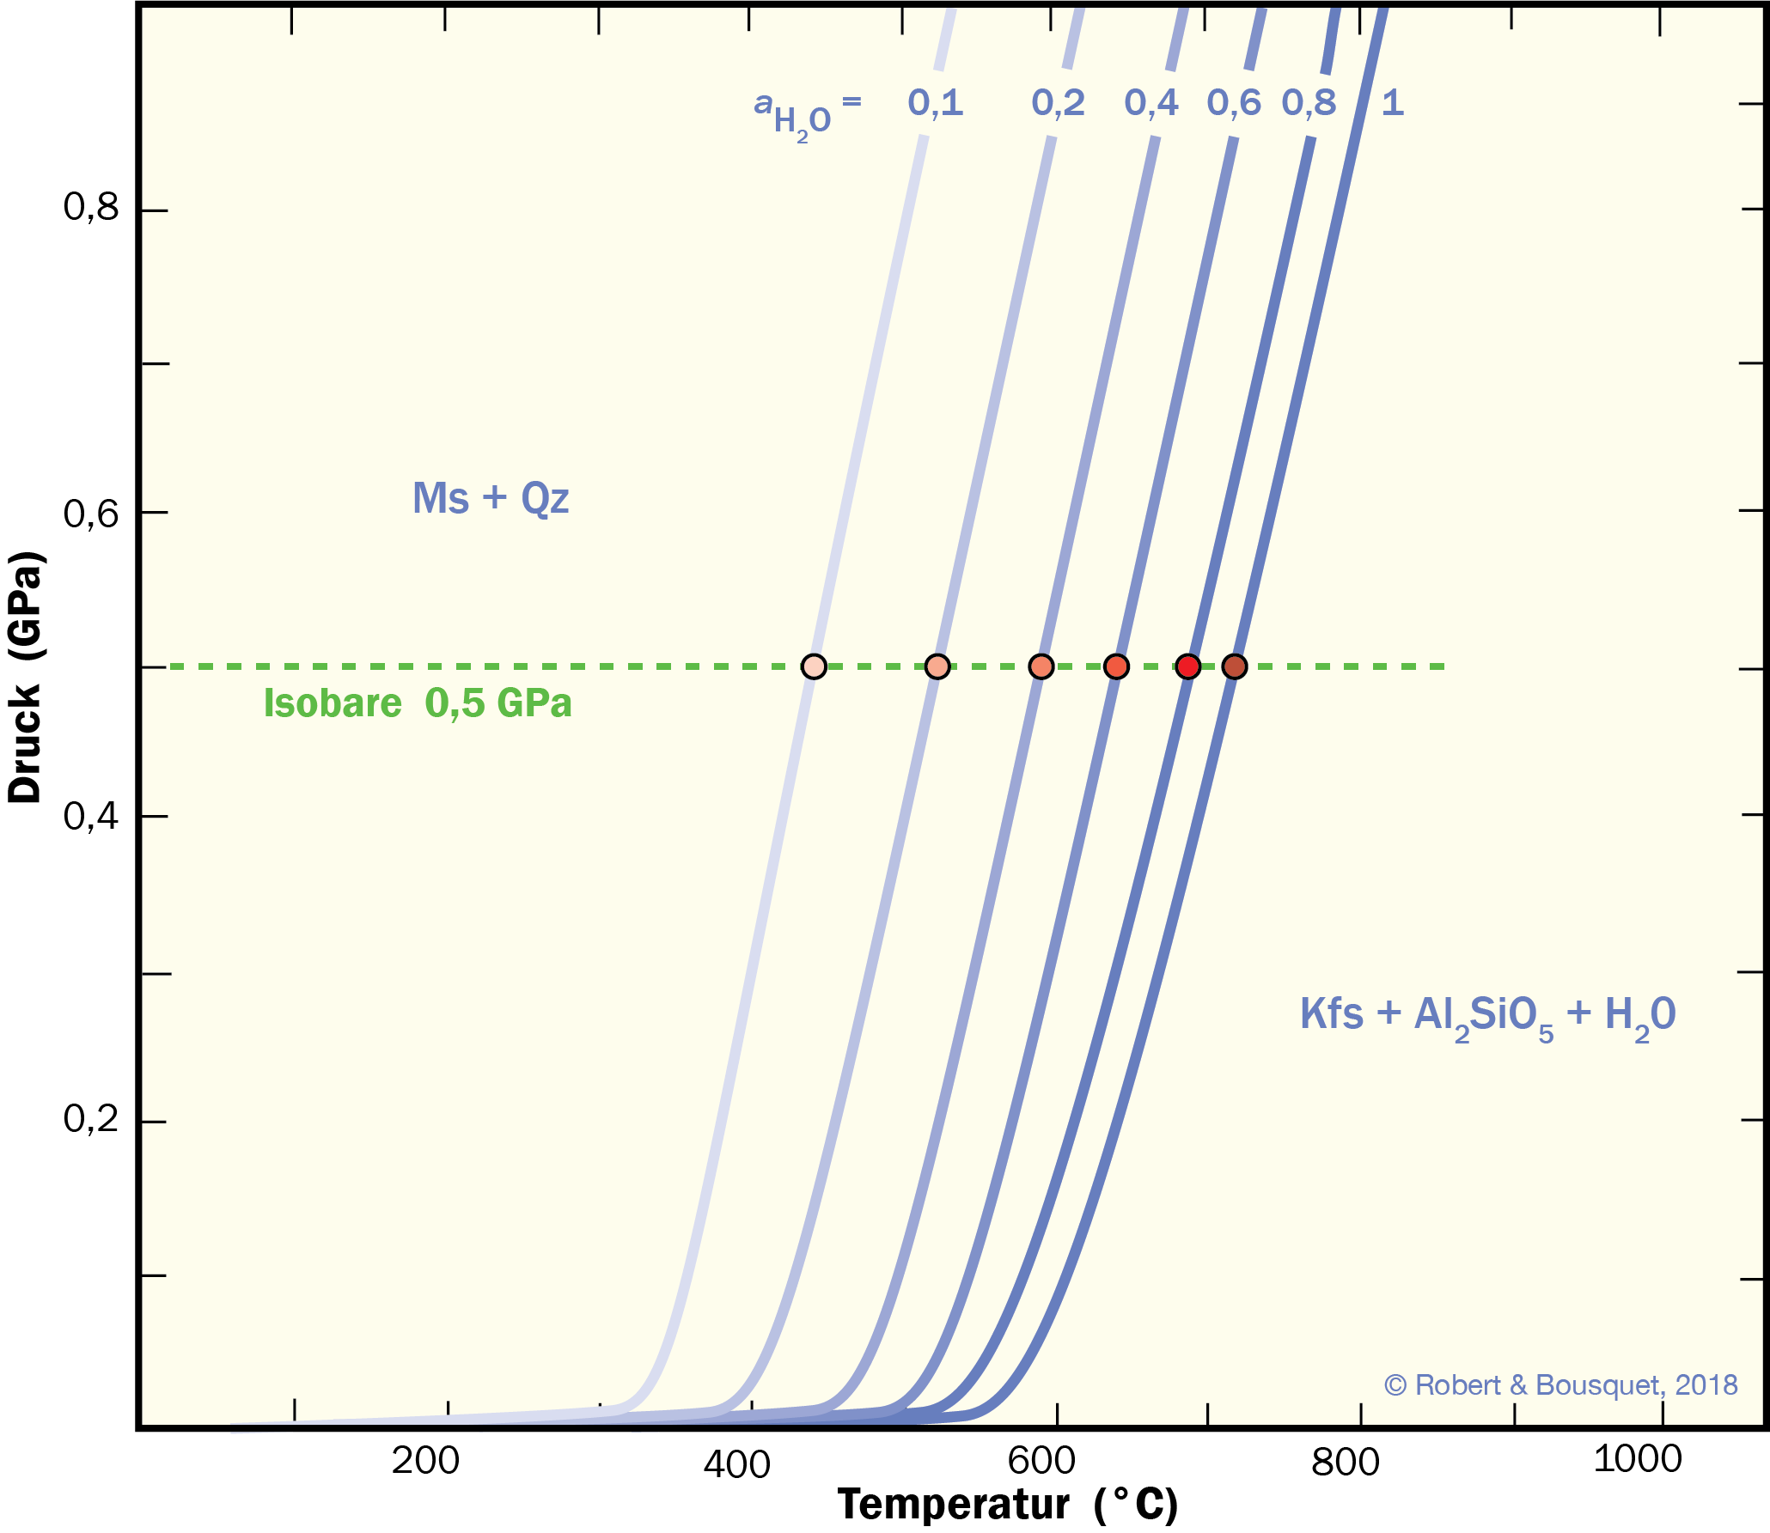
Abb. 6. 25
P-T-Phasendiagramm der Reaktion Muskovit = Quarz + Kalifeldspat + Al2SiO5 + H2O bei variablen Wasserdrücken. Die gestrichelte isobare Linie repräsentiert den in Abb. 6.26 dargestellten T-X-Schnitt (berechnete Kurven, Programm TWQ; Berman 1991)
Type to enter a caption.

Slide 27
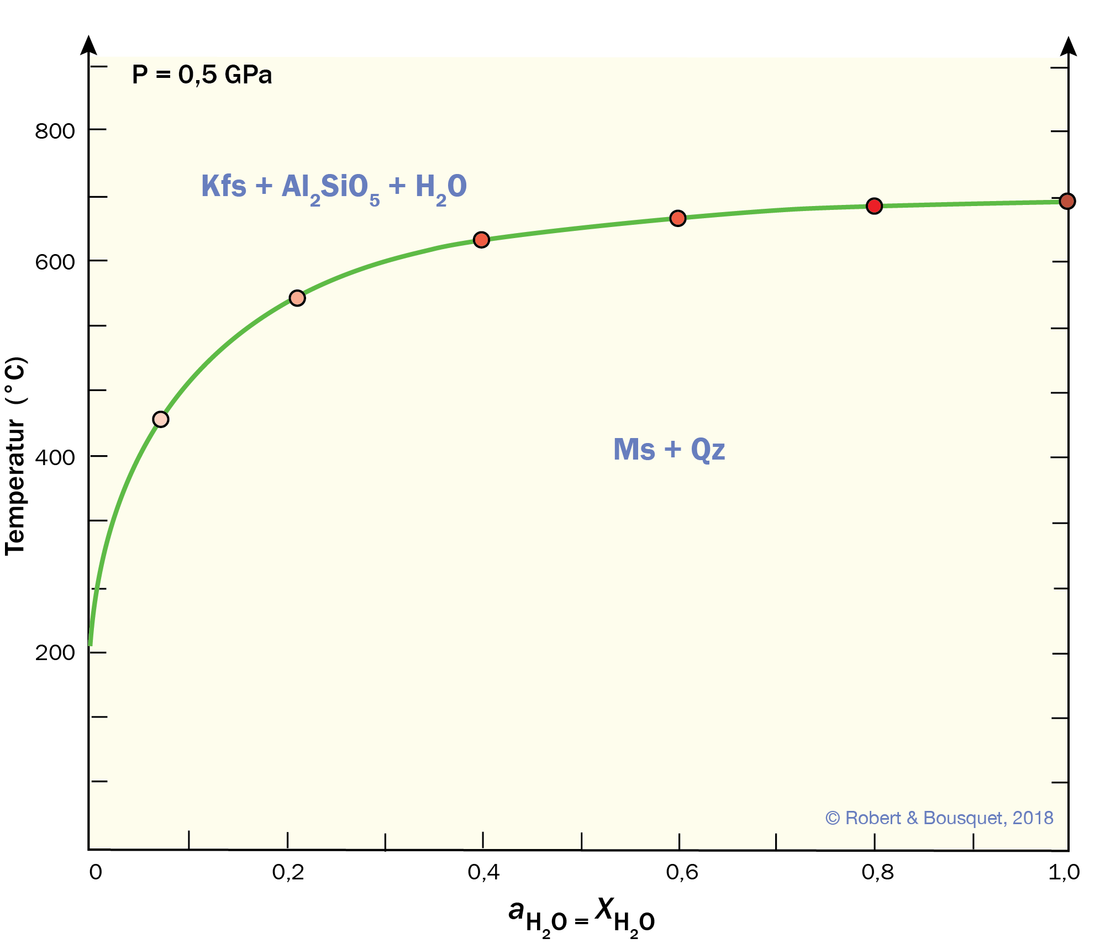
Abb. 6.26
T-XH2O-Phasendiagramm der Reaktion Muskovit + Quarz = Kalifeldspat + Al2SiO5 + H2O bei 0,5 GPa. Es wird ein ideales Gemenge H2O-CO2 vorausgesetzt. Die Punkte entsprechen denen in Abb. 6.25 (berechnete Kurve, Programm TWQ; Berman 1991)
Type to enter a caption.

Slide 28
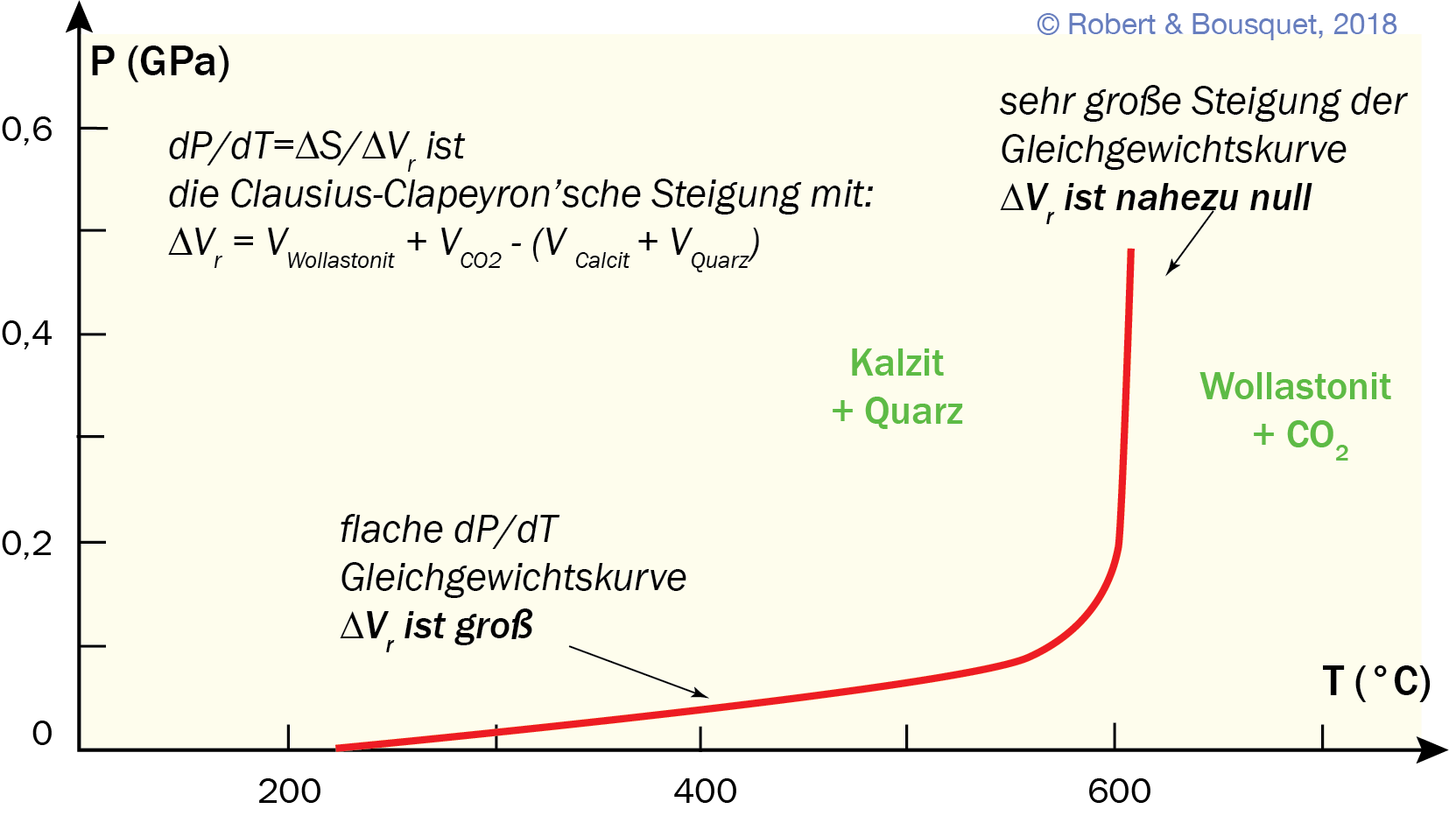
Abb. 6.27
P-T-Bedingungen der Reaktion Kalzit + Quarz = Wollastonit + CO2. Die Kurve illustriert den Einfluss des Drucks auf die Steigung der Gleichgewichtskurve (nach Ernst 1976)
Type to enter a caption.

Slide 29
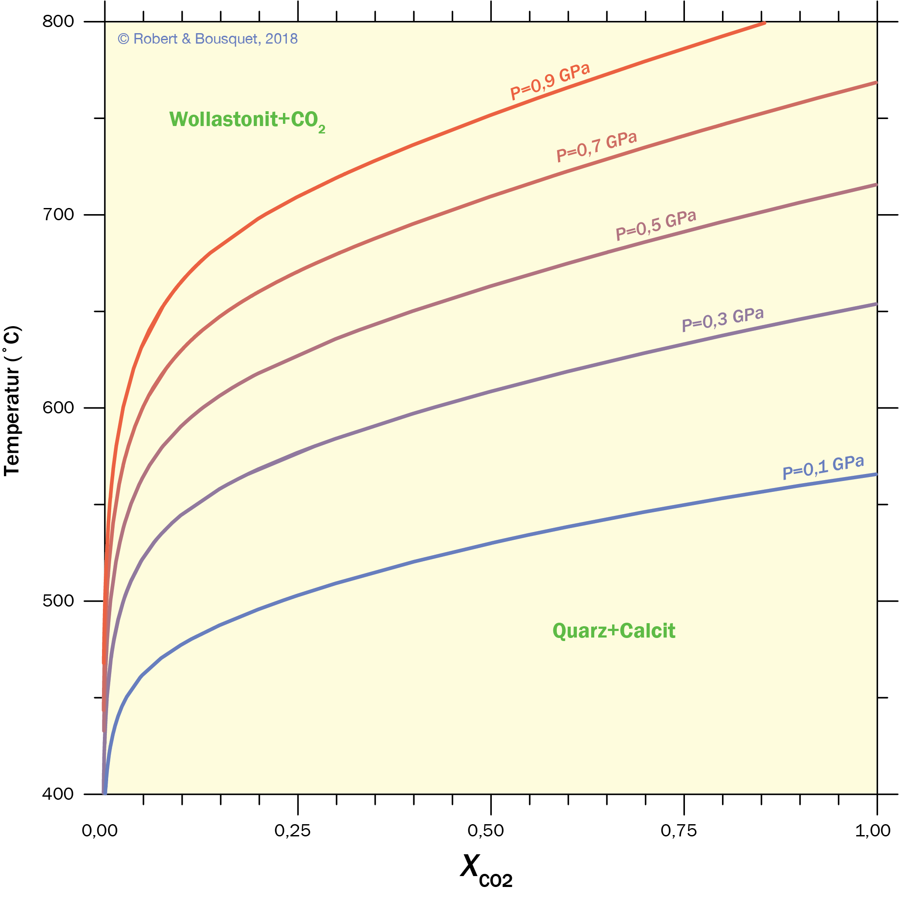
Abb. 6.28
P-T-XCO2 der Reaktion Kalzit + Quarz = Wollastonit + CO2 bei 0,5 GPa. Es wird ein ideales Gemenge H2O-CO2 vorausgesetzt (nach Ernst 1976)
Type to enter a caption.

Slide 30
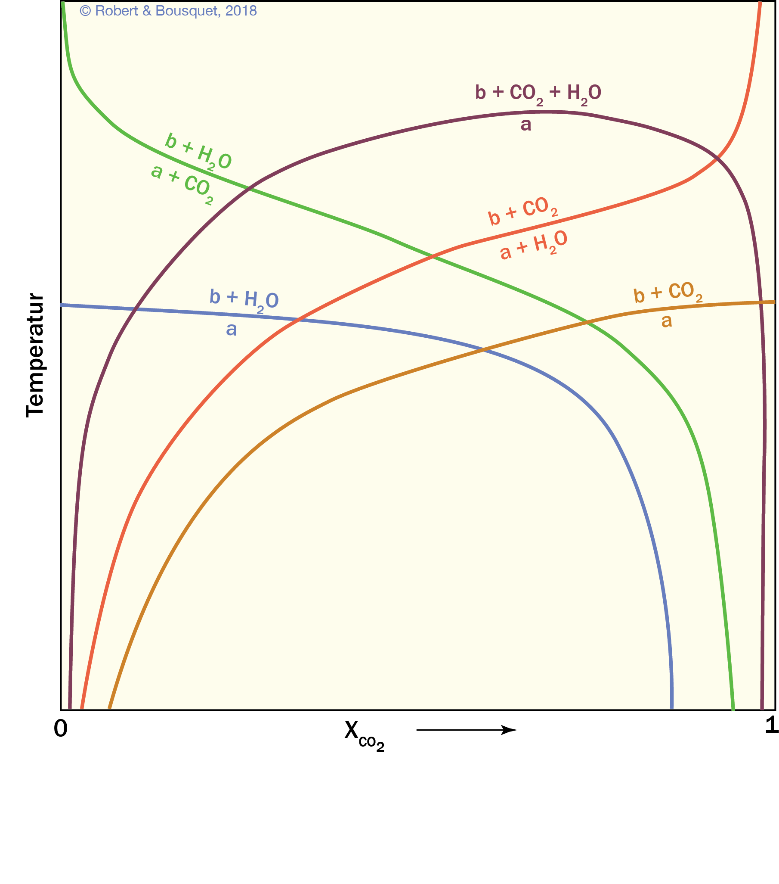
Abb. 6.29
Schematisches T -XCO2 Diagramm der Gleichgewichtsbedingungen gemischter Reaktionen mit einem Gemenge von H2O-CO2. Die Buchstaben a und b stehen für feste Phasen. Die Stöchiometrie der Reaktionen wird vernachlässigt (nach Kerrick 1974)
Type to enter a caption.

Slide 31
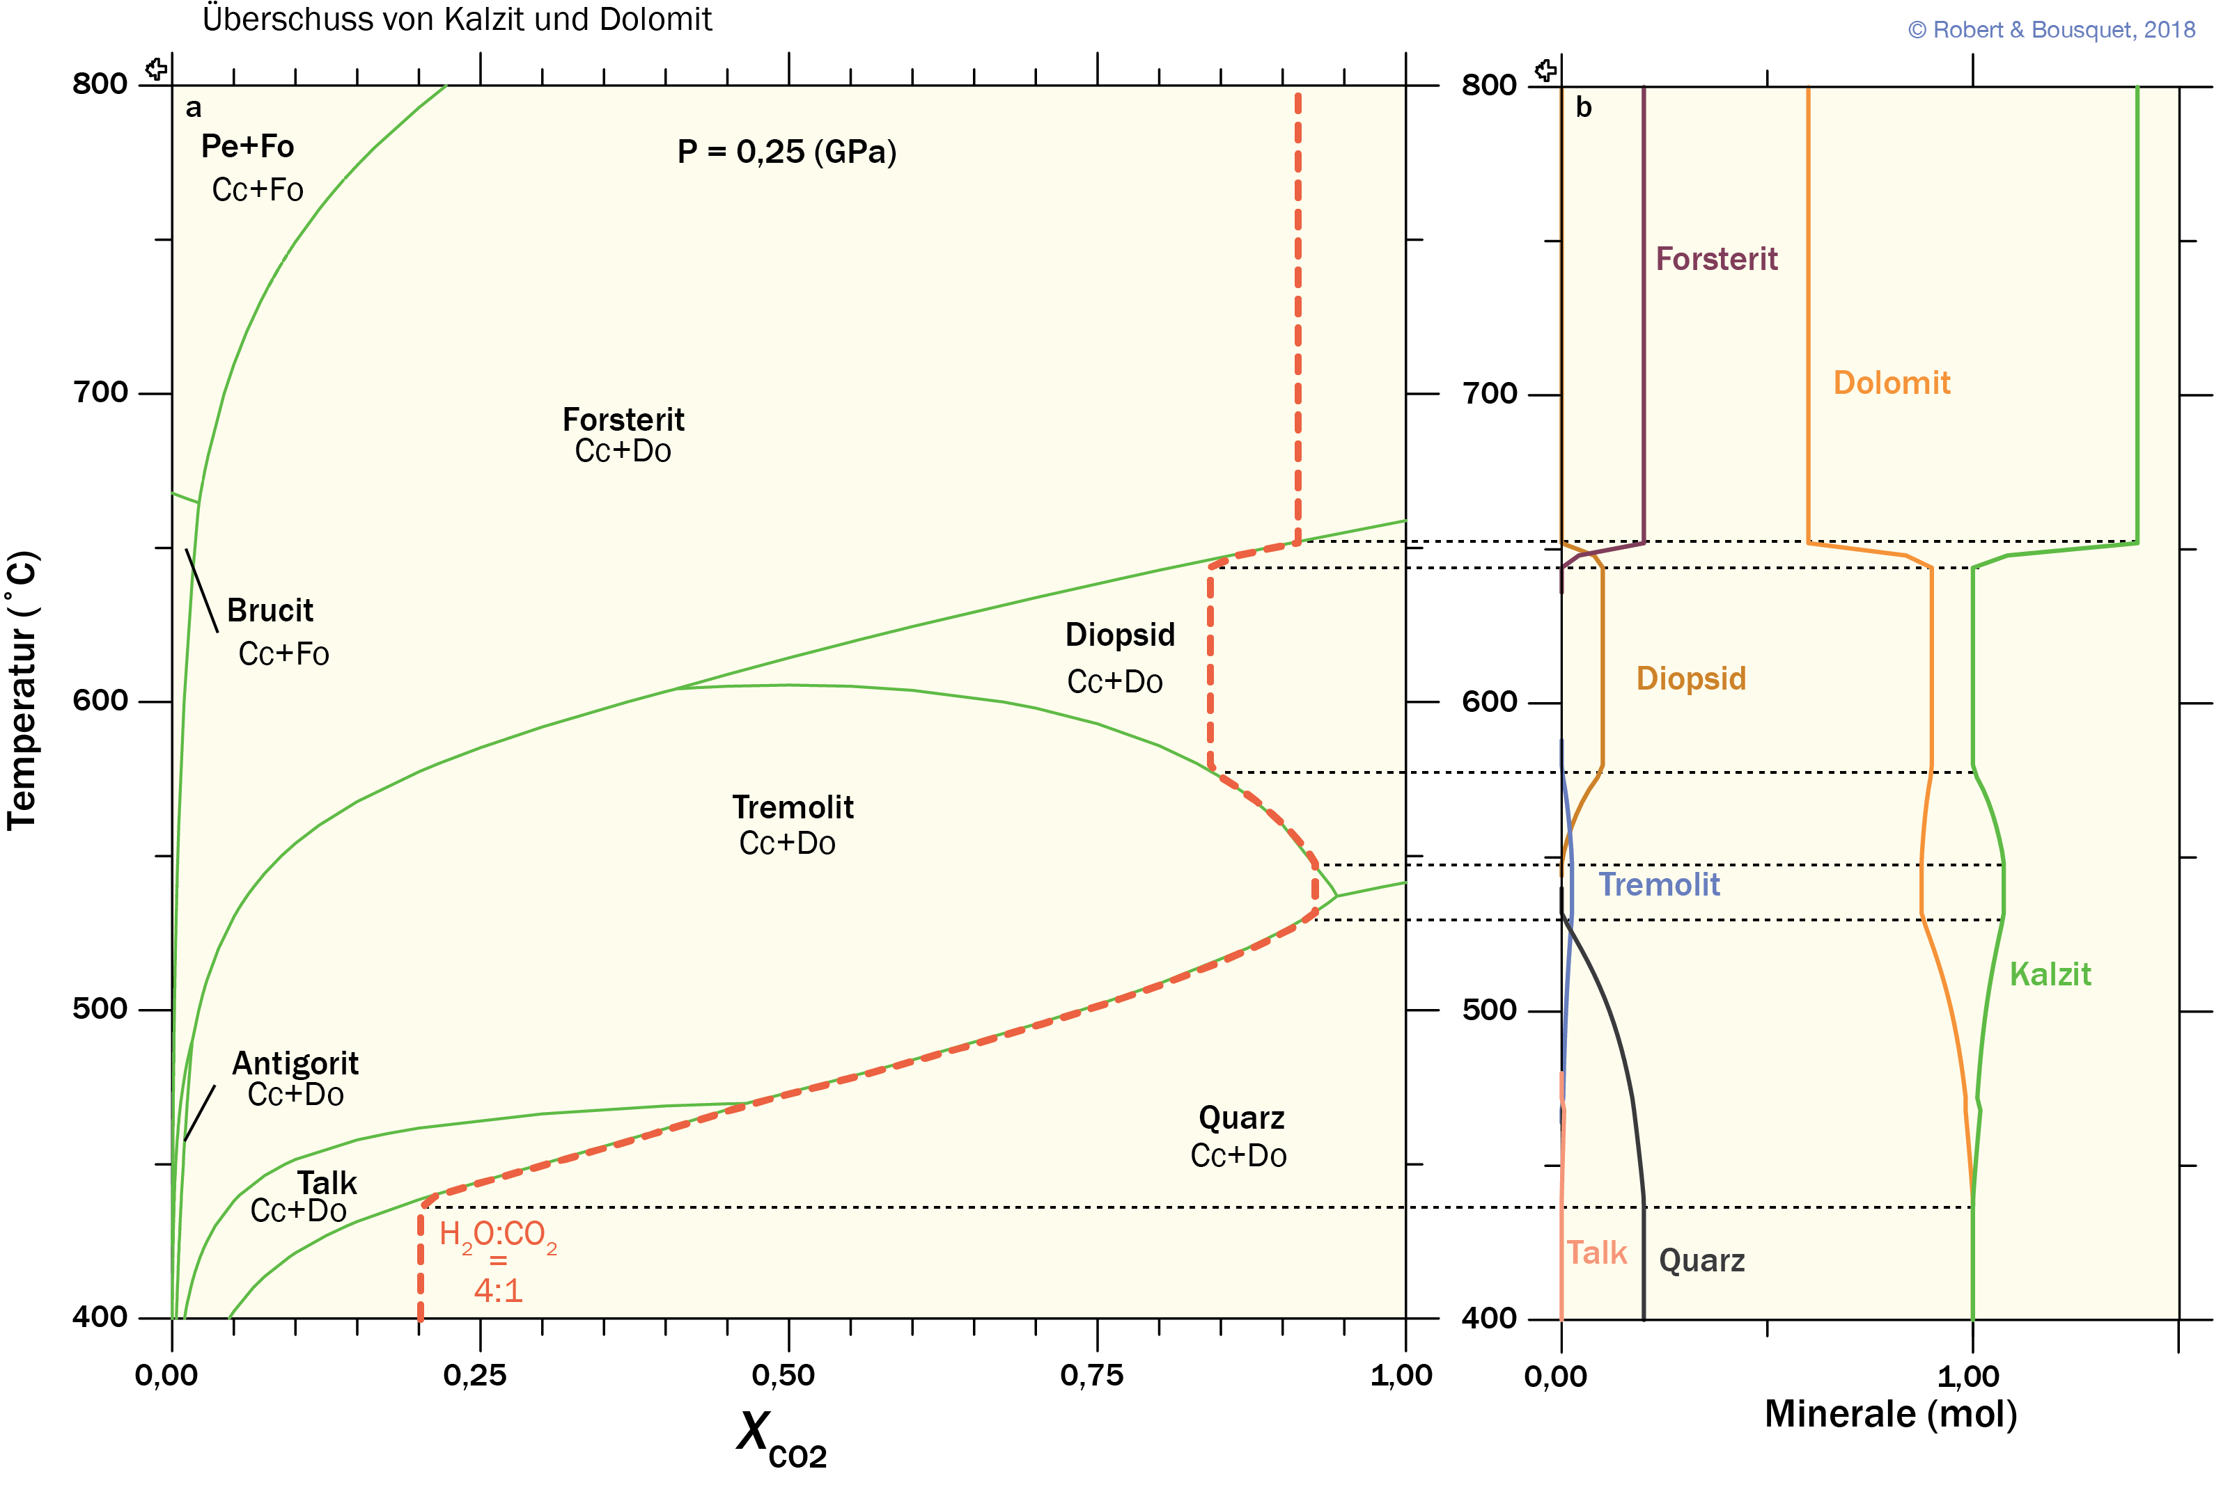
Abb. 6.30
Type to enter a caption.
T-X-Phasendiagramm von quarzhaltigen Dolomiten bei einem konstanten Druck von 250 MPa. Dargestellt ist ein Dolomit mit ursprünglichem Überschuss von Kalzit und Dolomit, 10 % Quarz und 2 % eines Fluides. a Die Kurven stellen die Gleichgewichtsgrenzen von gemischten Reaktionen dar. Ihre Geometrien entsprechen denen in Abb. 6.29. Dolomit ist in den Feldern des Brucits und Periklas nicht stabil. Die gestrichelte rote Linie entspricht dem Pfad, dem ein Dolomit eines gemischten Fluides (20Mol-% CO2, 80Mol-% Wasser) bei einer isobaren Temperaturerhöhung folgt. b Entsprechende mineralogischen Veränderungen entlang des Reaktionspfads (gestrichelte rote Linie in dem Diagramm a) (gerechnet mit Theriak-Domino Software)

Slide 32
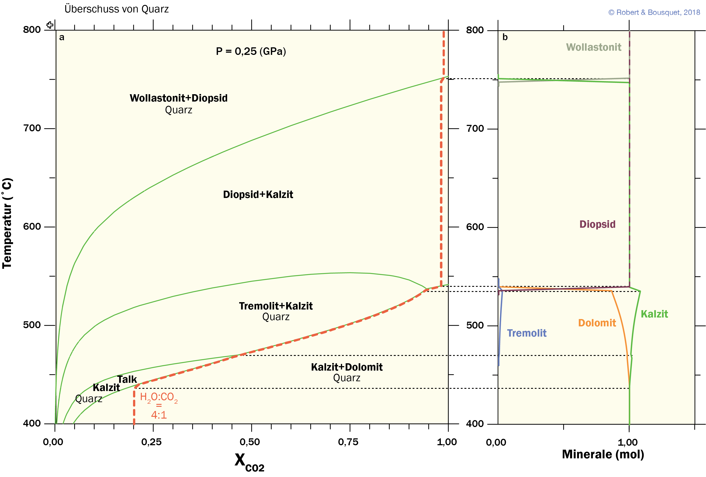
Abb. 6.31
Type to enter a caption.
T-X-Phasendiagramm von quarzhaltigen Marmor bei einem konstanten Druck von 250 MPa. Dargestellt ist ein Dolomit mit ursprünglichem Überfluss von Kalzit und Quarz, 10 % Dolomit und 2 % eines Fluides. a Die Kurven stellen die Gleichgewichtsgrenzen von gemischten Reaktionen dar. Ihre Geometrien entsprechen denen in Abb. 6.29. Die gestrichelte rote Linie entspricht dem Pfad, dem ein Dolomit eines gemischten Fluides (20 Mol-% CO2 , 80 Mol-% Wasser) bei einer isobaren Temperaturerhöhung folgt. b Entsprechende mineralogische Veränderungen entlang des Reaktionspfads (gestrichelte rote Linie in dem Diagramm a) (gerechnet mit Theriak-Domino Software)

